Slide 1
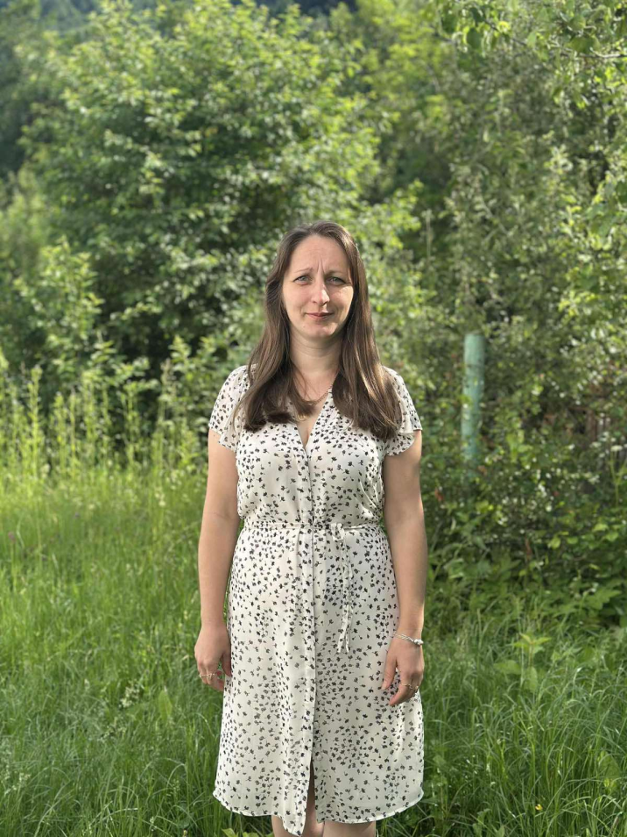
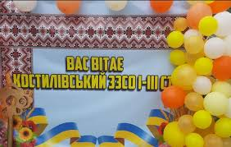
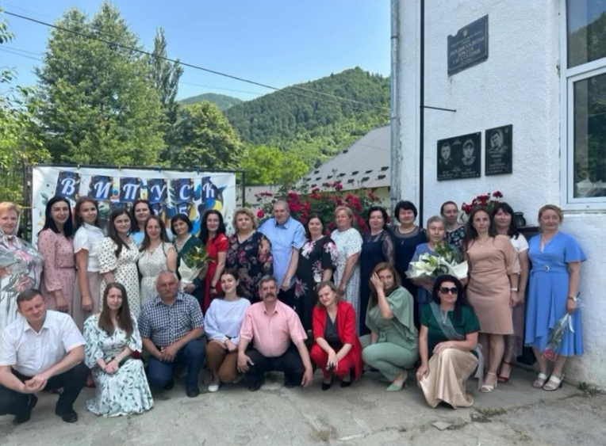
ВИХОВНА РОБОТА 2024 – 2025н.р.
ЗВІТ
заступника директора
з виховної роботи
Міськової Н.І.

Slide 2
Виховна робота школи у 2024– 2025 н. р. базувалася на таких пріоритетних напрямках: патріотичний, морально – правовий, екологічний, художньо – естетичний, трудовий, здоровий спосіб життя та фізичне виховання.
Згідно з річним планом школи було заплановано і проведено комплекс виховних заходів.

Slide 3
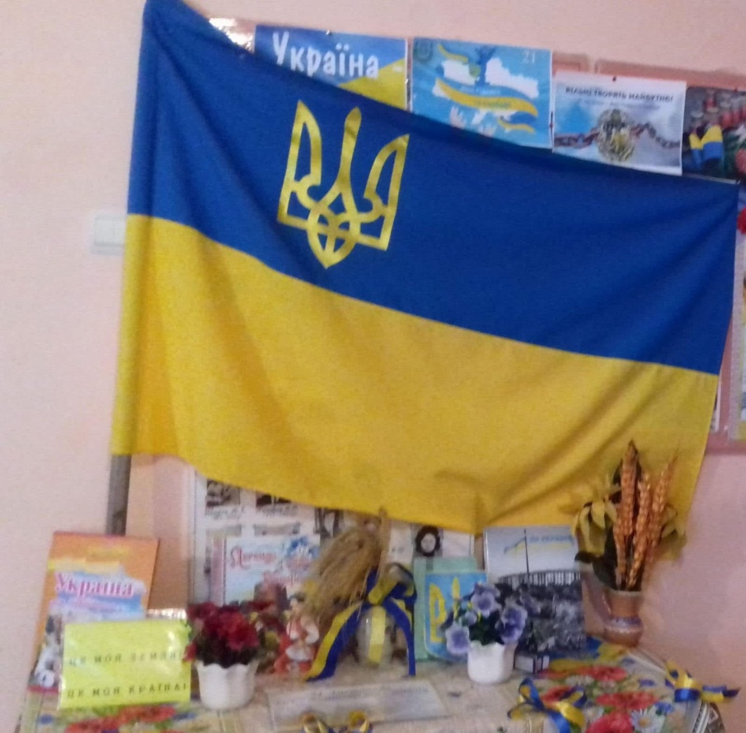
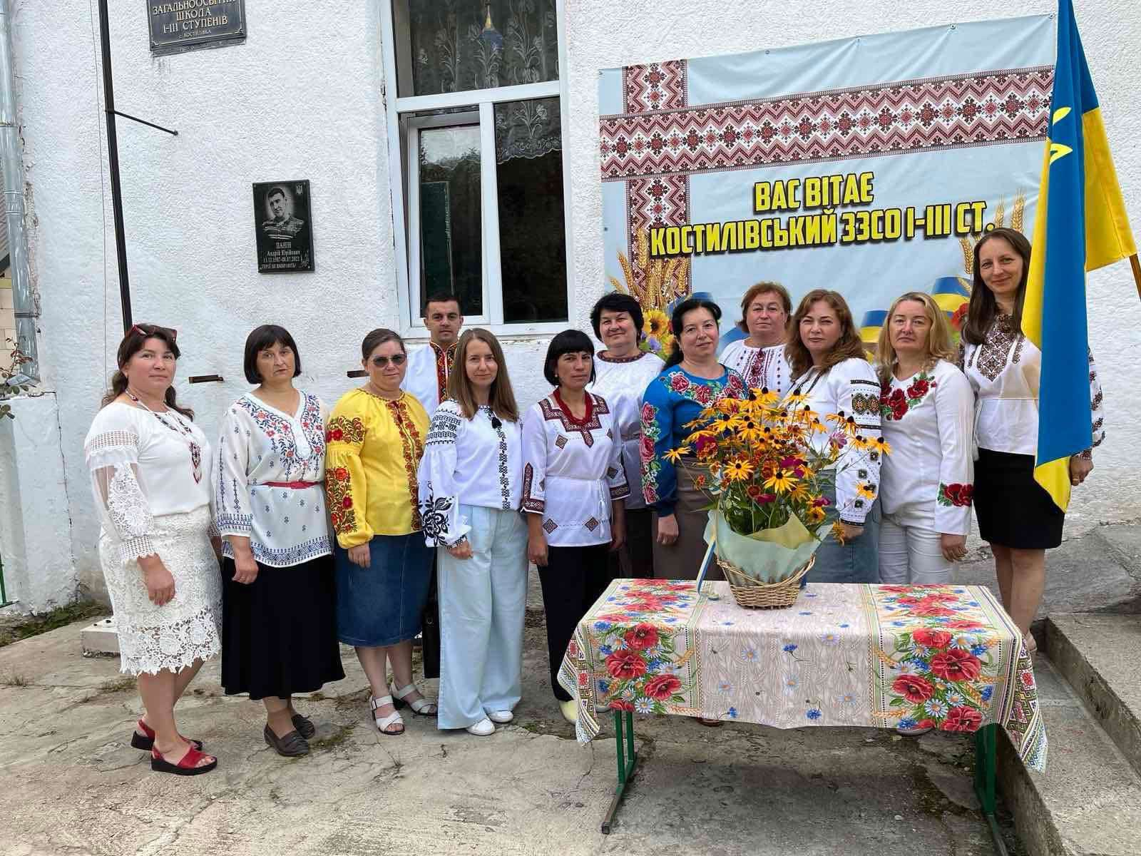
День Державного прапора та День Незалежності України
Педагогічний колектив

Slide 4
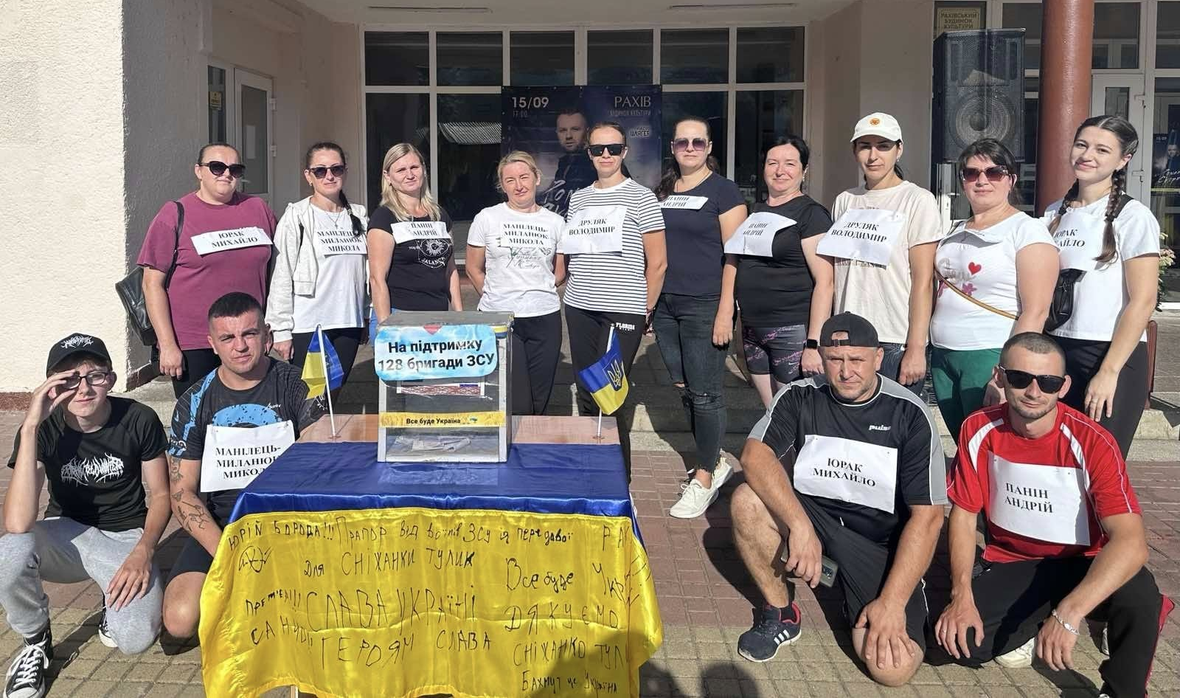
Забіг «Шануй воїна - Біжу за Героя України!»
Педагогічний колектив

Slide 5
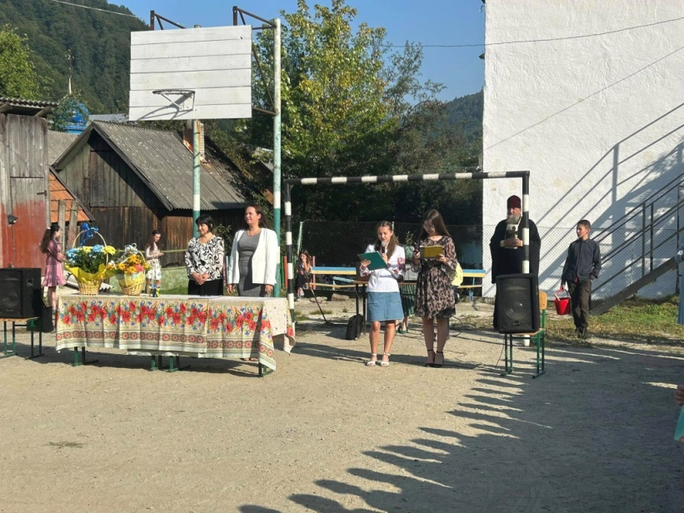
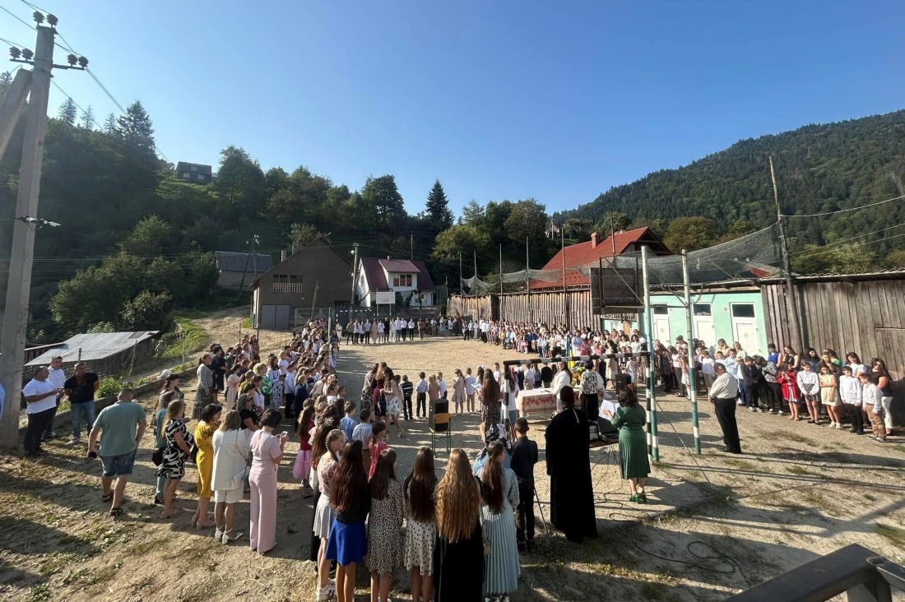
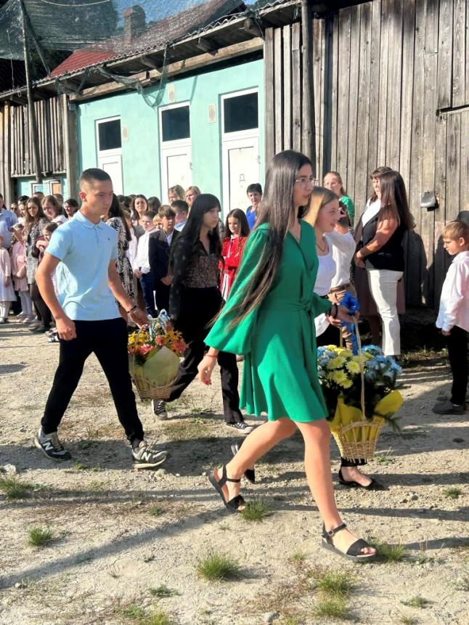
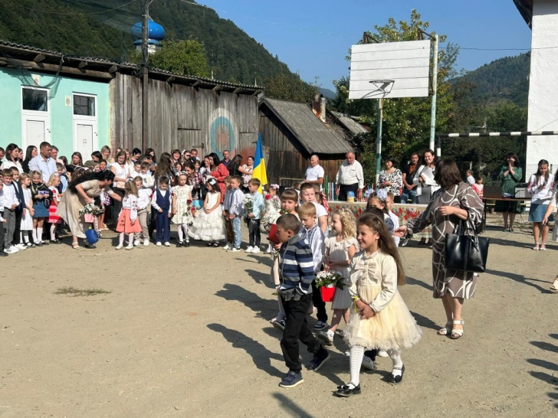
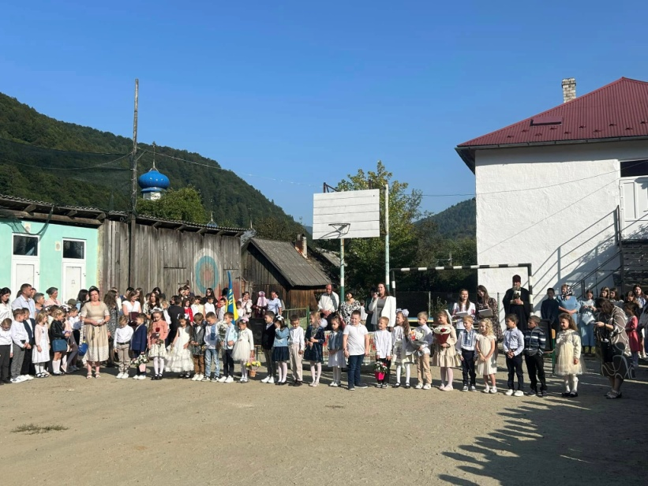
свято Першого дзвоника
Адміністрація
закладу

Slide 6
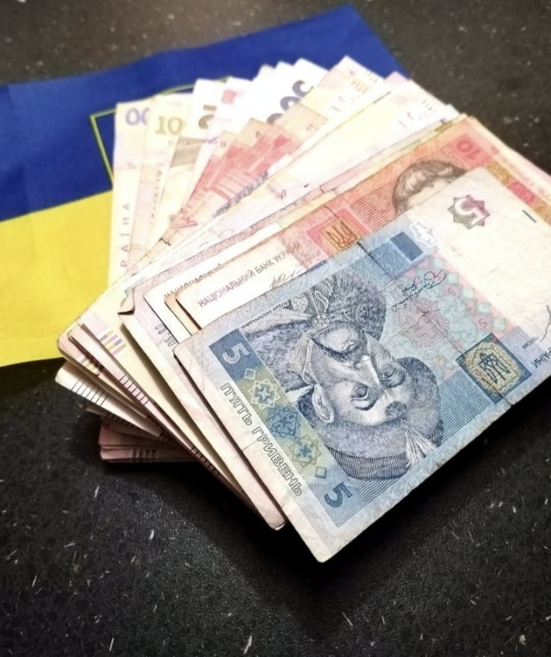
Благодійна акція на підтримку ЗСУ «Зустрінемо День знань без квітів»
Завдяки усім Вам,
ми зібрали для наших Захисників –
9455грн

Slide 7
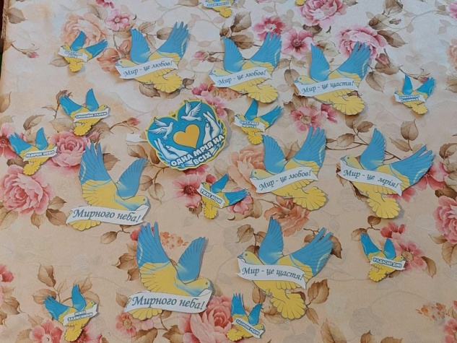
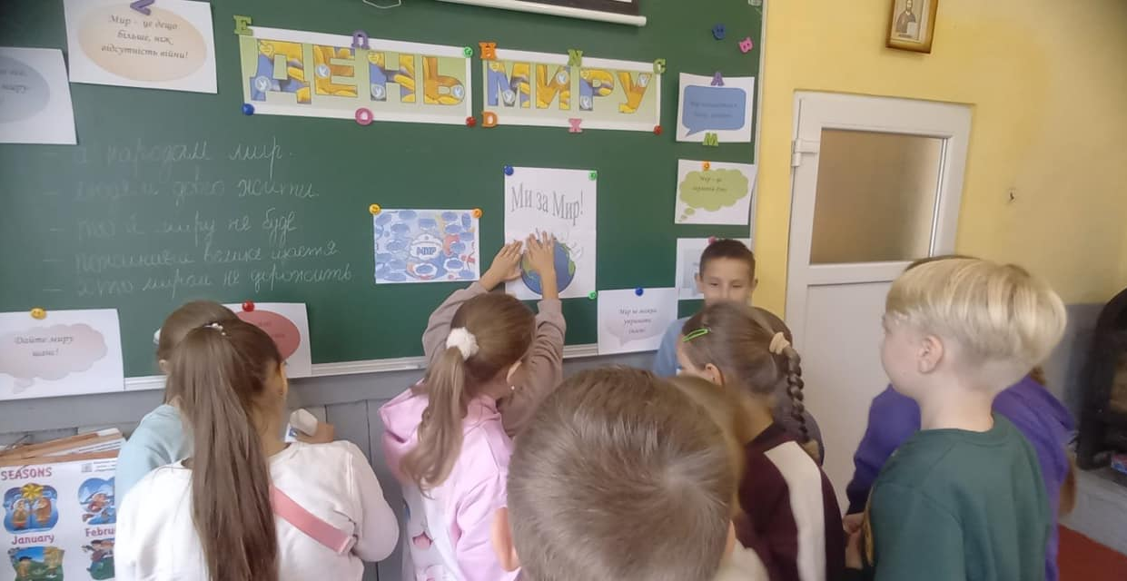
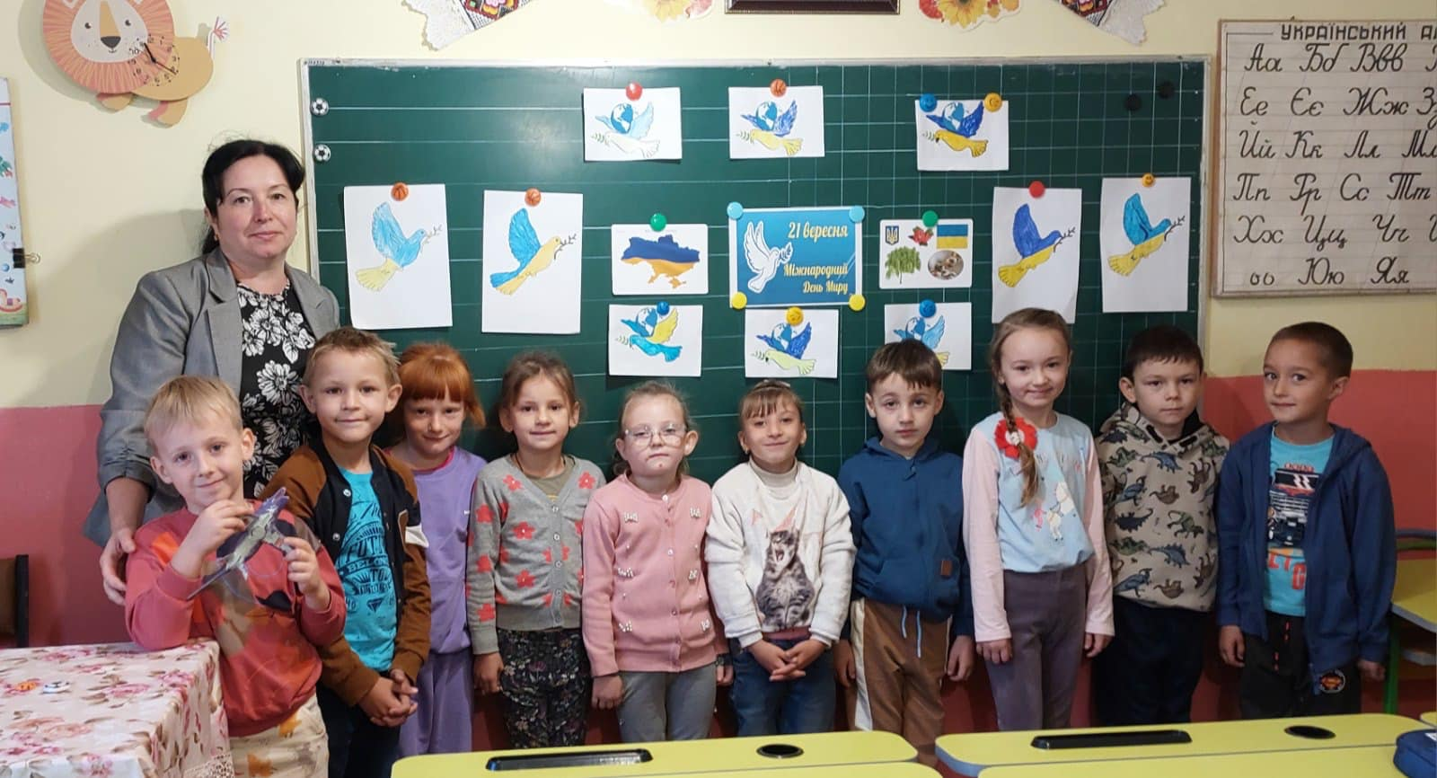
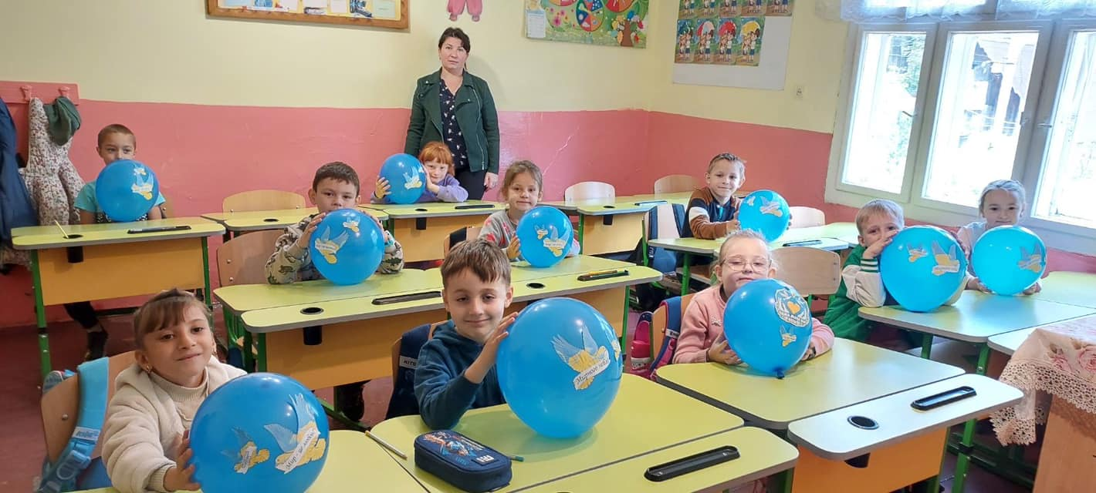
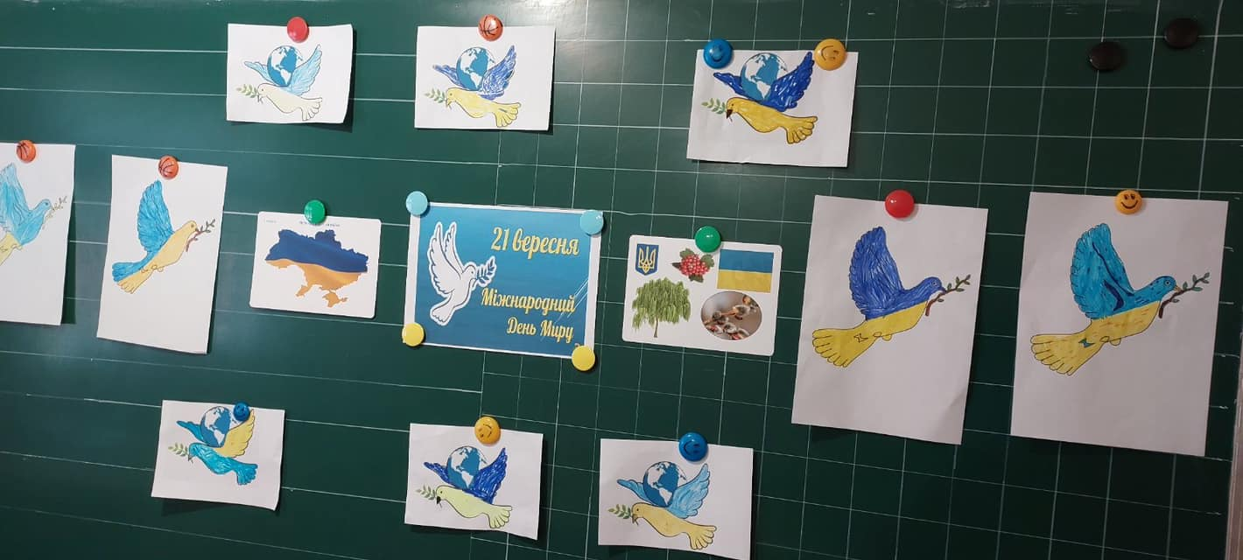
Міжнародний день миру
Педагог-організатор Друляк Н.М.
Практичний психолог Гріджак М.М.
Класовод 1-Б класу Шемота І.І.
Соціальний педагог Даниш В.Ю.

Slide 8
Спортивні змагання
«Олімпійський тиждень»
Вчителі фізичної культури

Slide 9
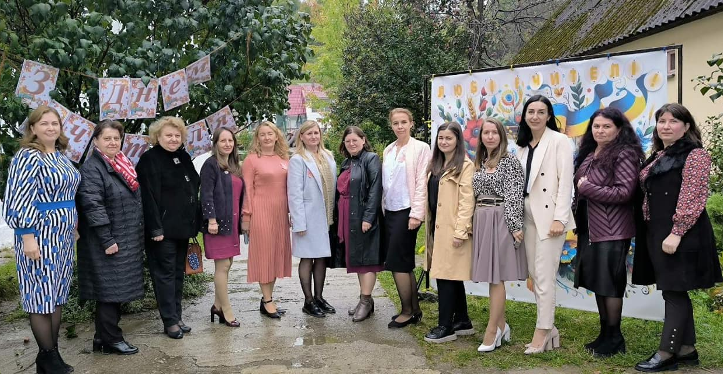
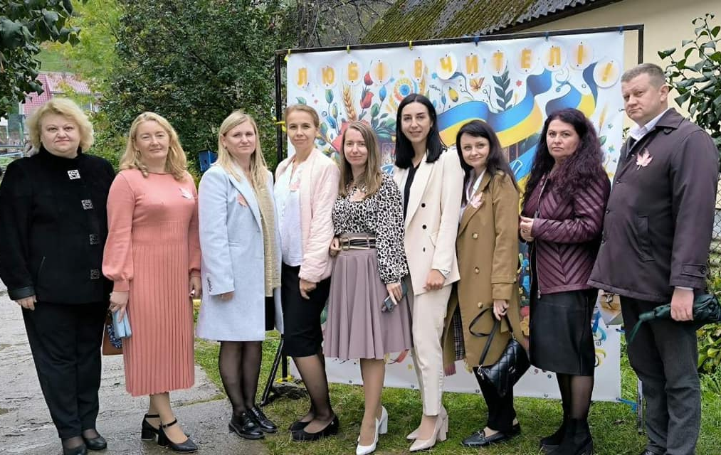
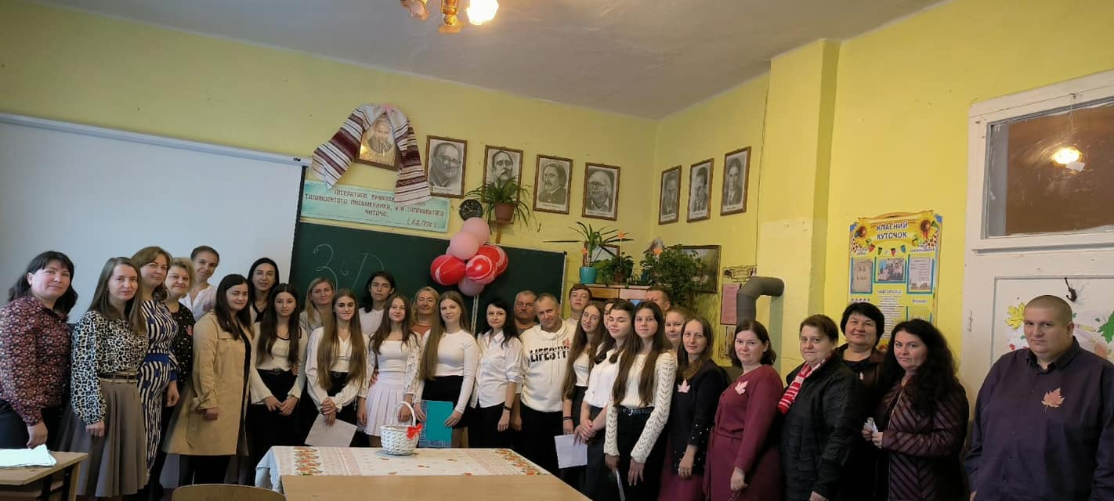
День вчителя
Педагогічні працівники

Slide 10
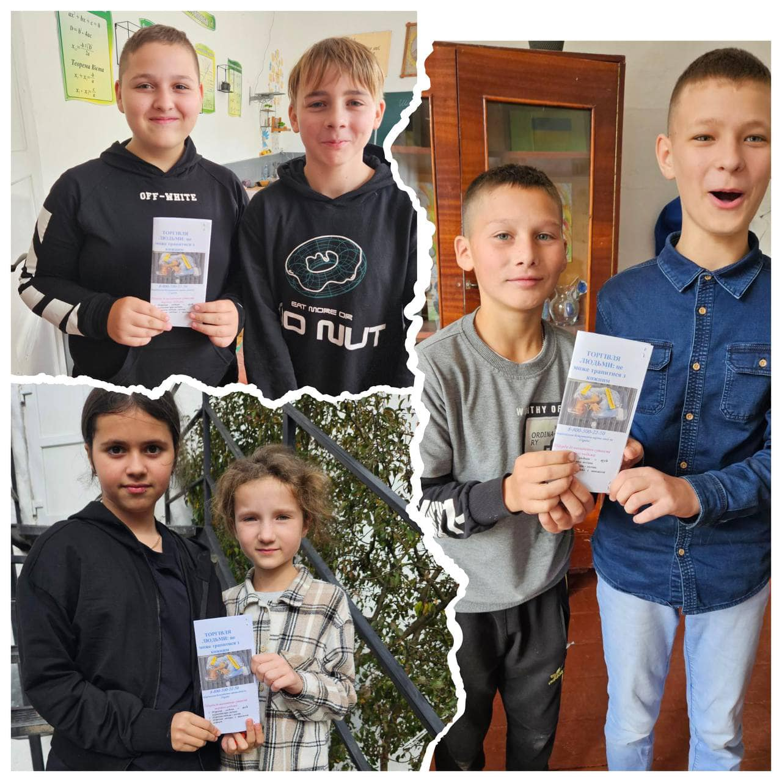
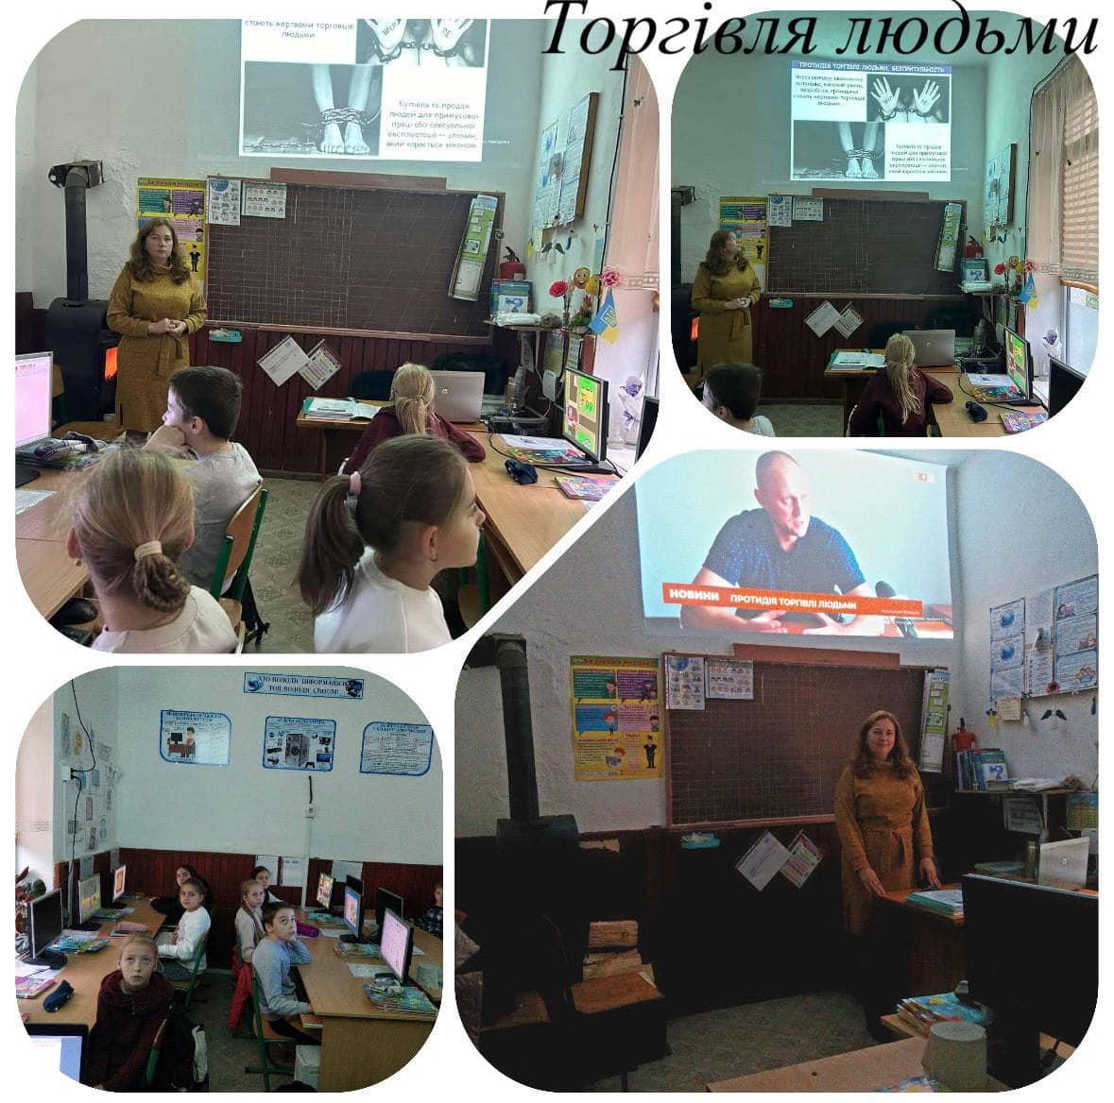
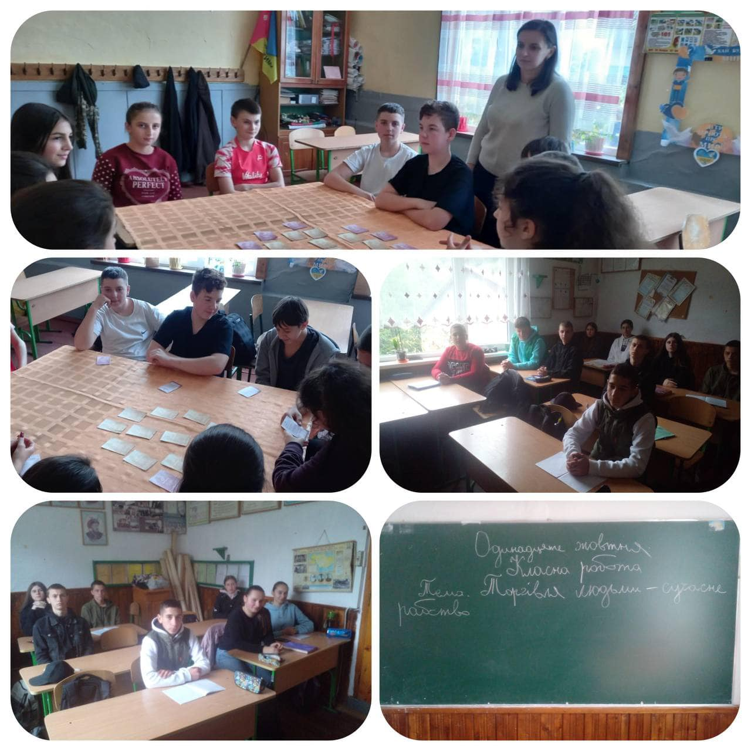
Виховні заходи приурочені Європейському Дню боротьби з торгівлею людьми
Педагоги закладу

Slide 11
Профілактика дитячого травматизму
Класний керівник Ільчук М.М. з учнями 7 – А класу

Slide 12
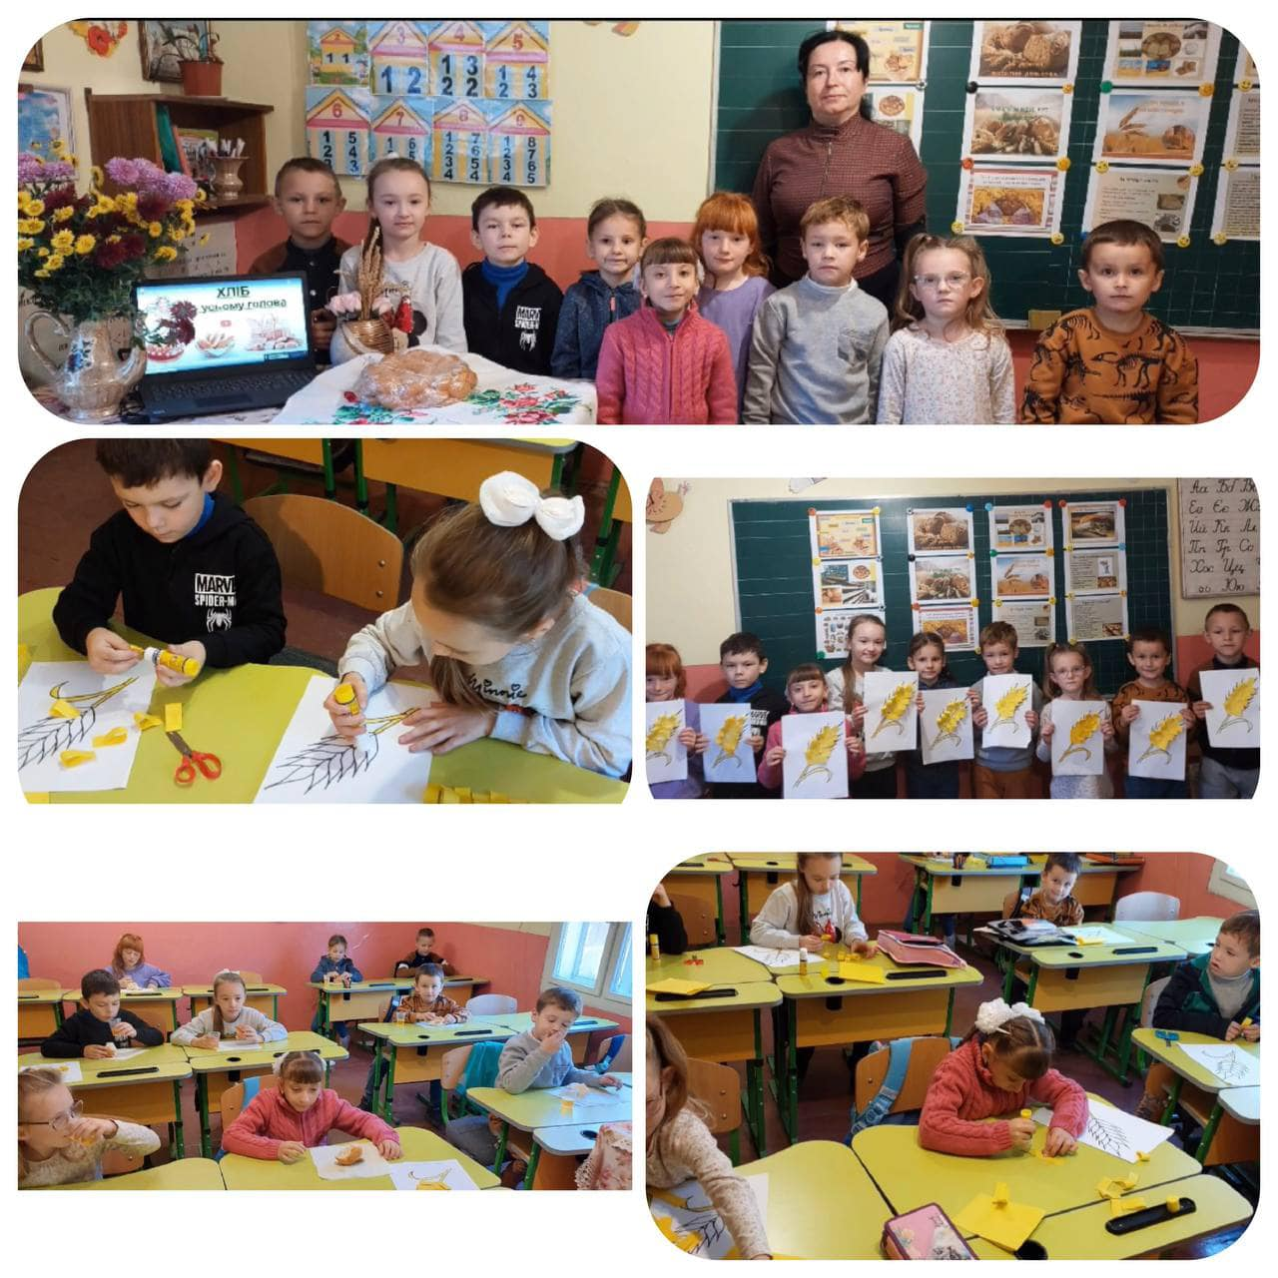
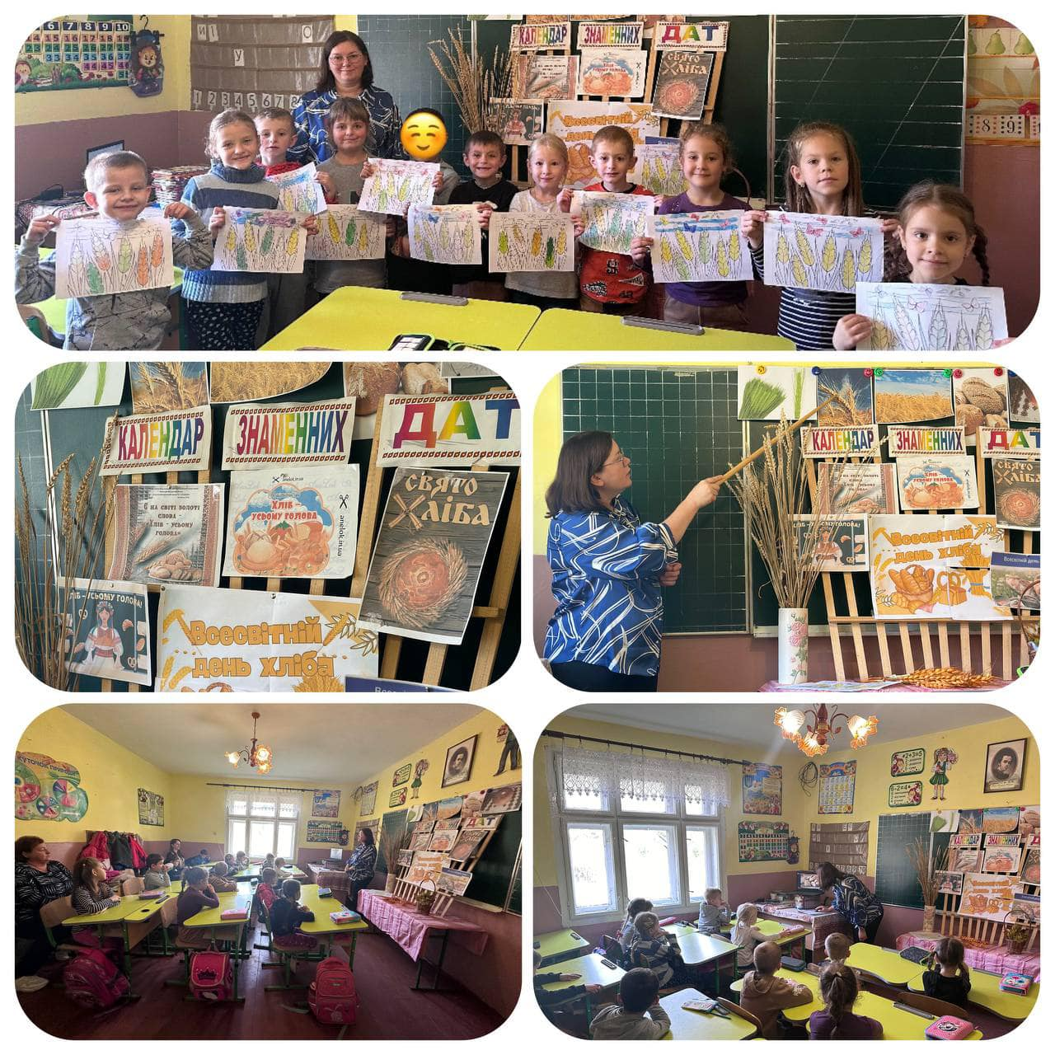
Всесвітній день хліба
Класовод 1-Б класу Шемота І.І.
Класовод 1-А класу Манілець М.М.

Slide 13
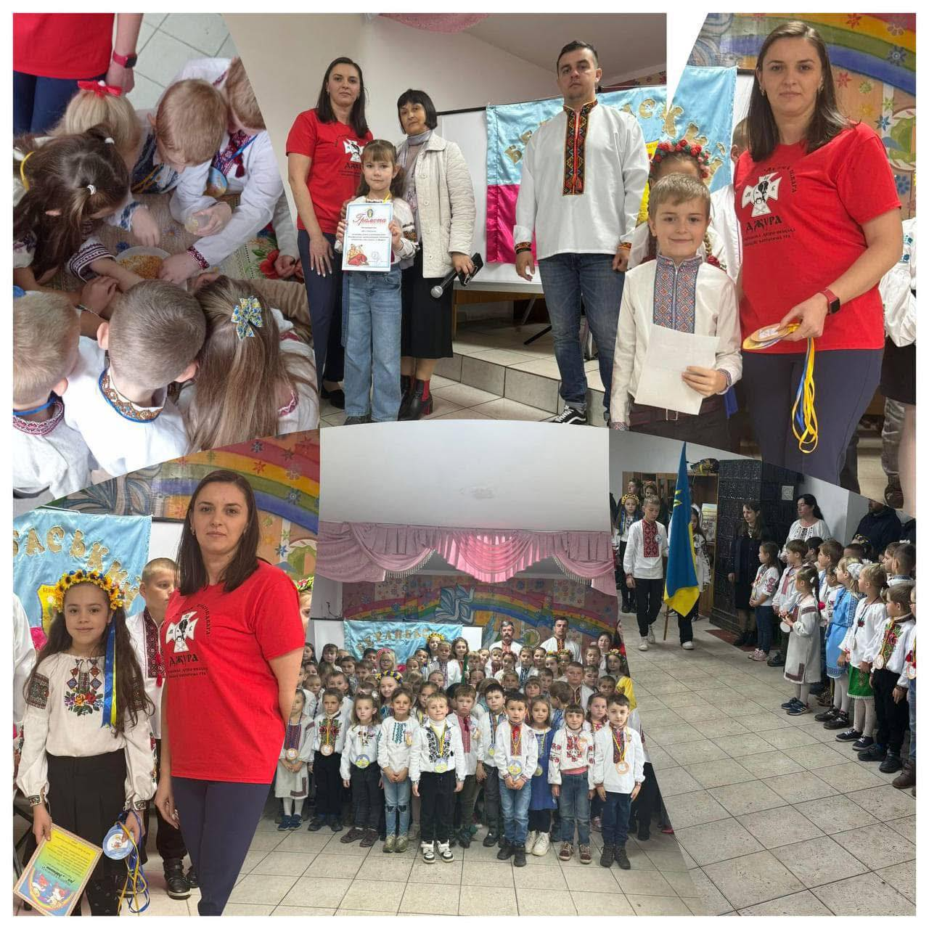
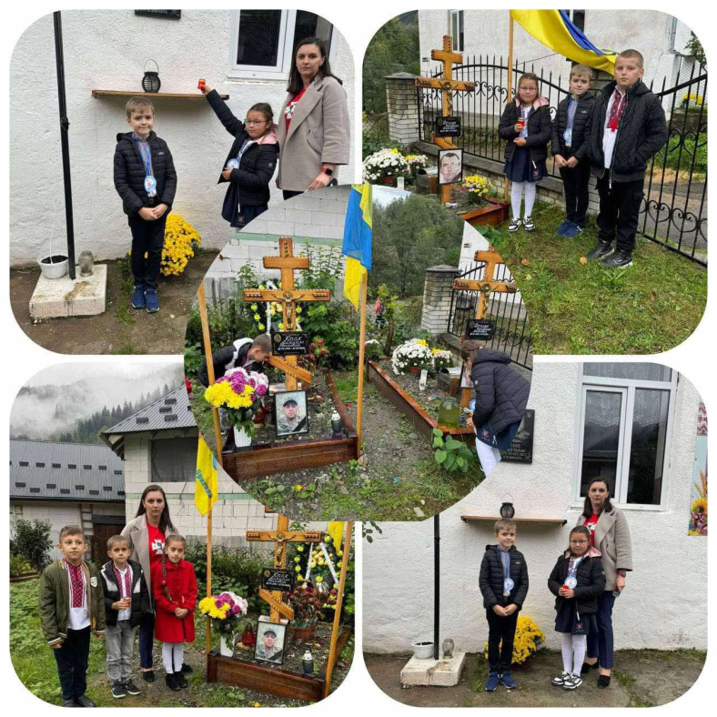
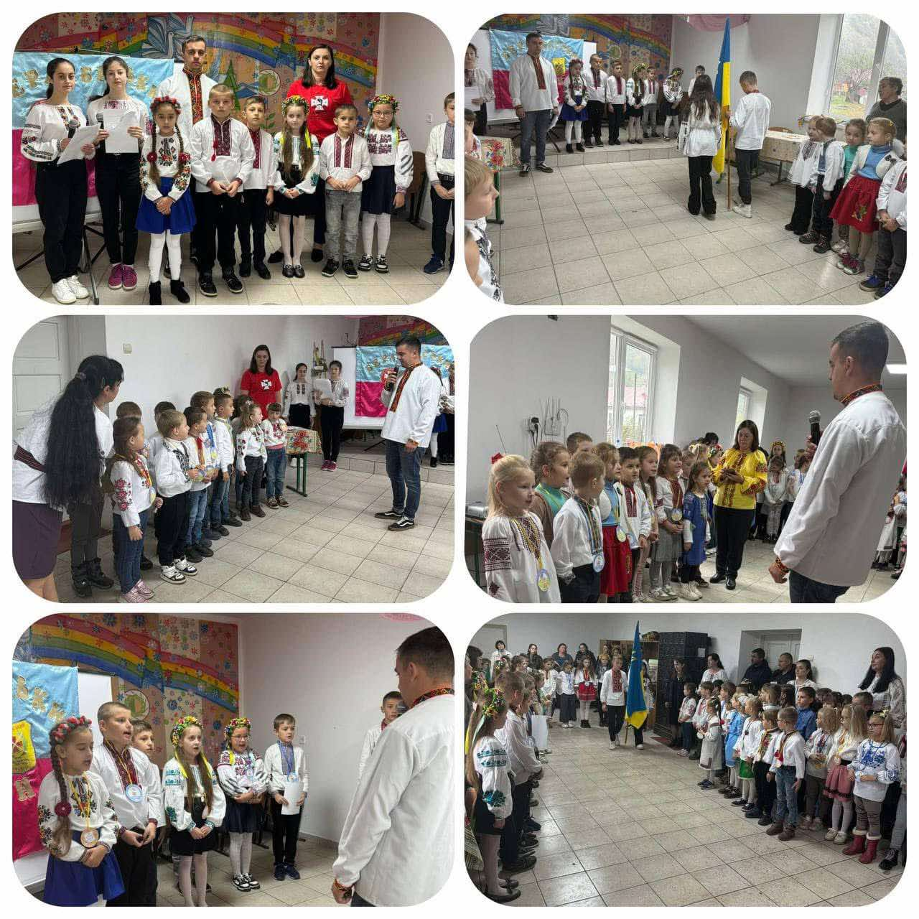
«Посвята в козачата»
Педагоги закладу

Slide 14
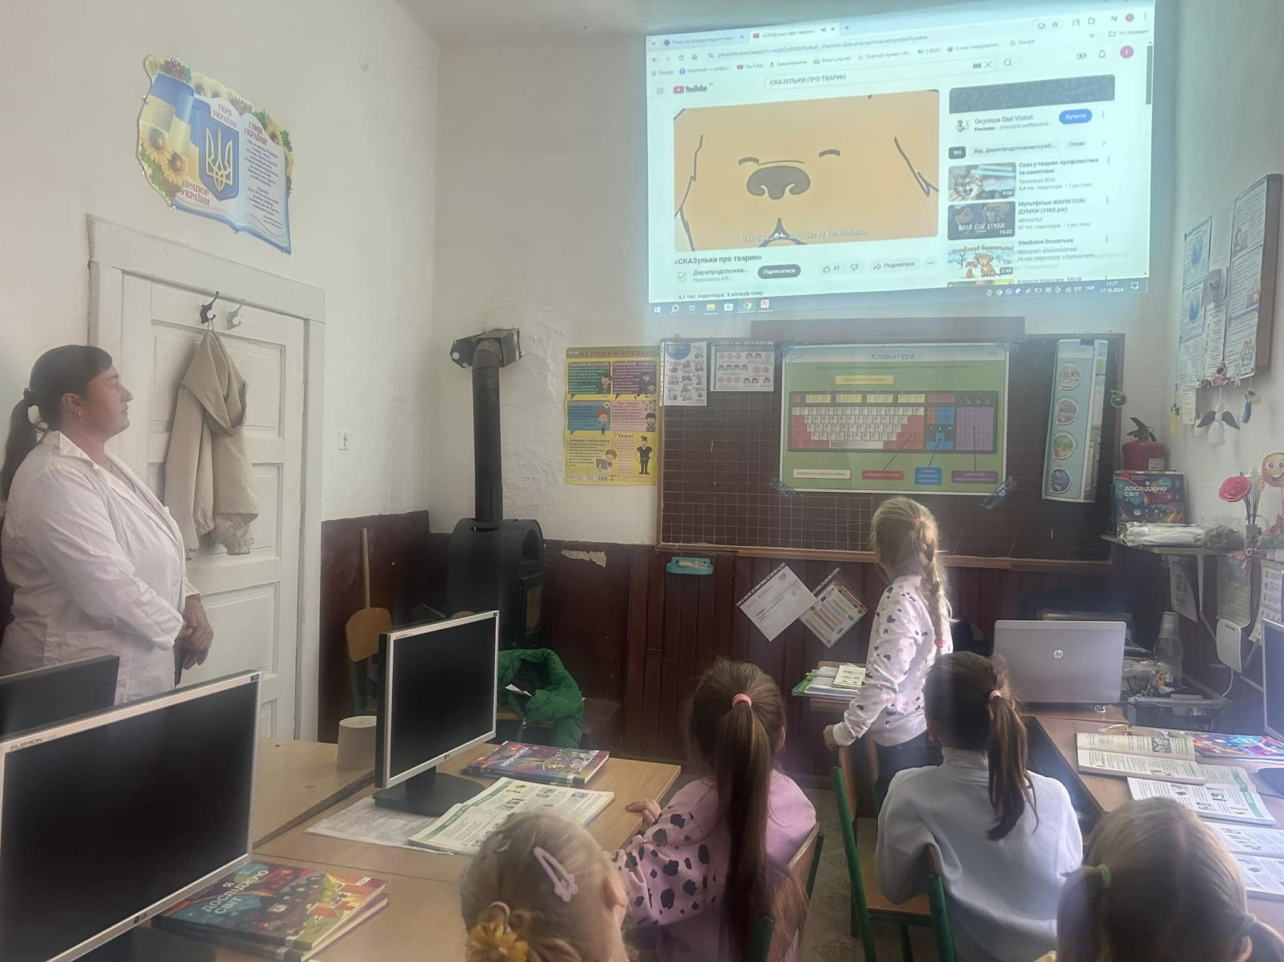
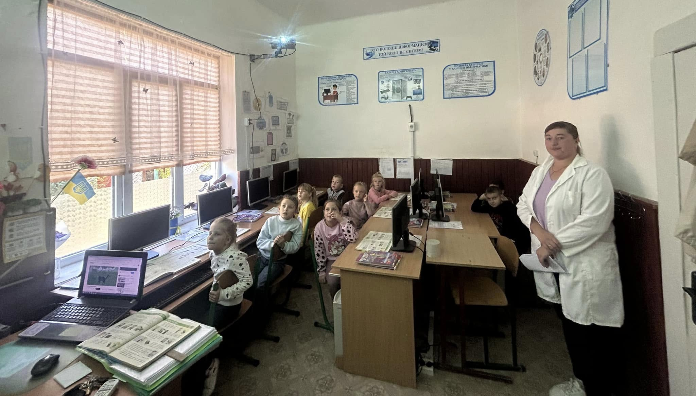
Бесіда про сказ
Медична сестра
Ігнатюк А.В.

Slide 15
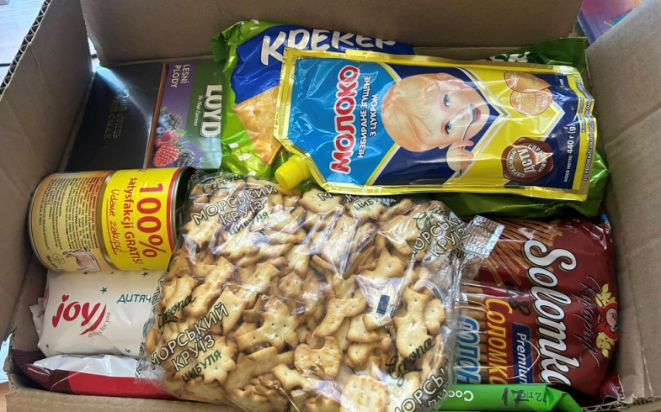
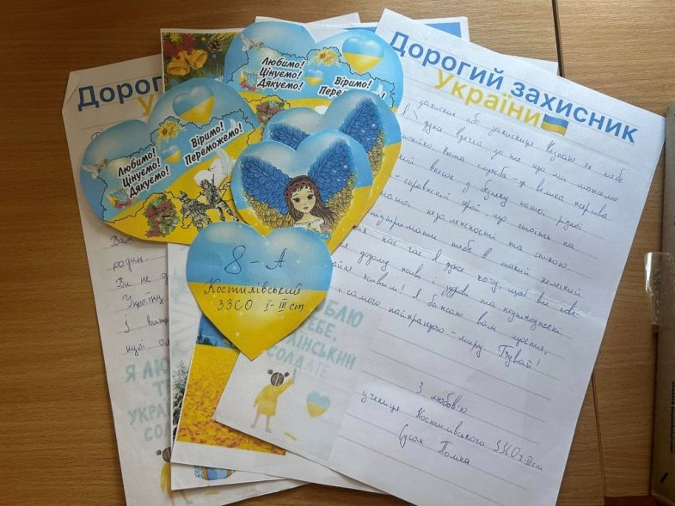
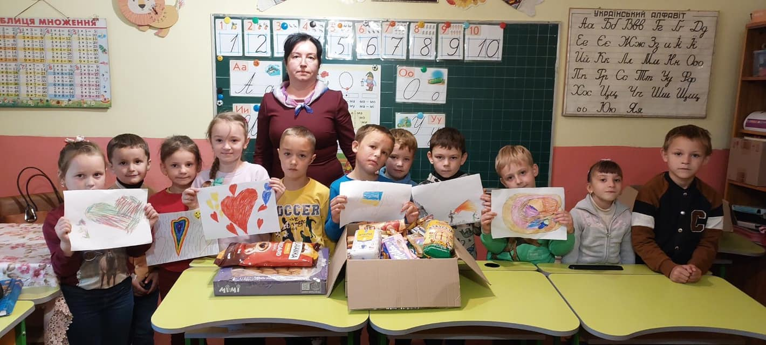
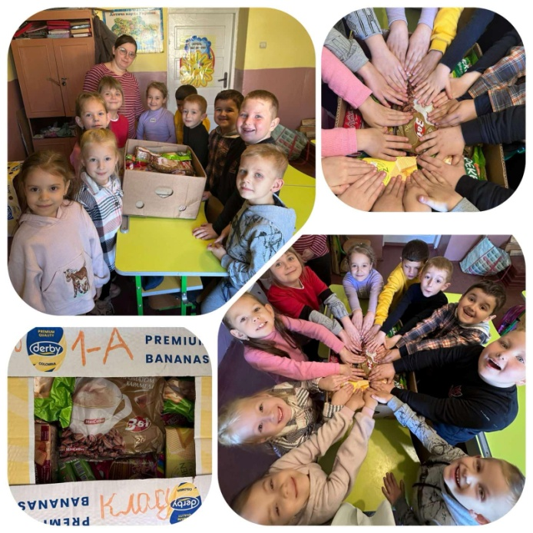
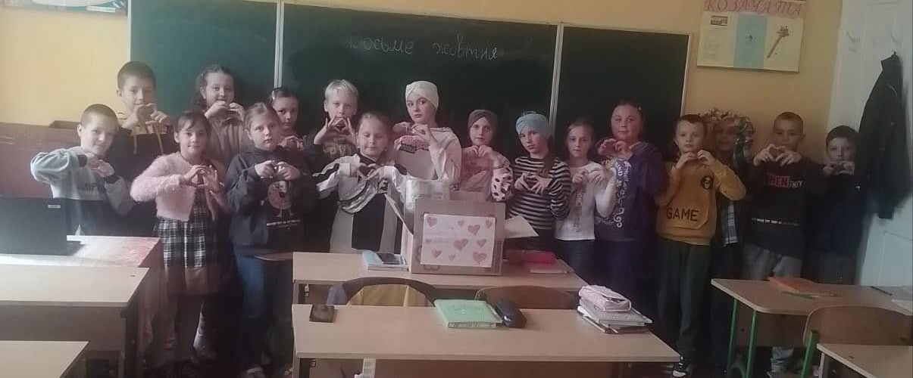
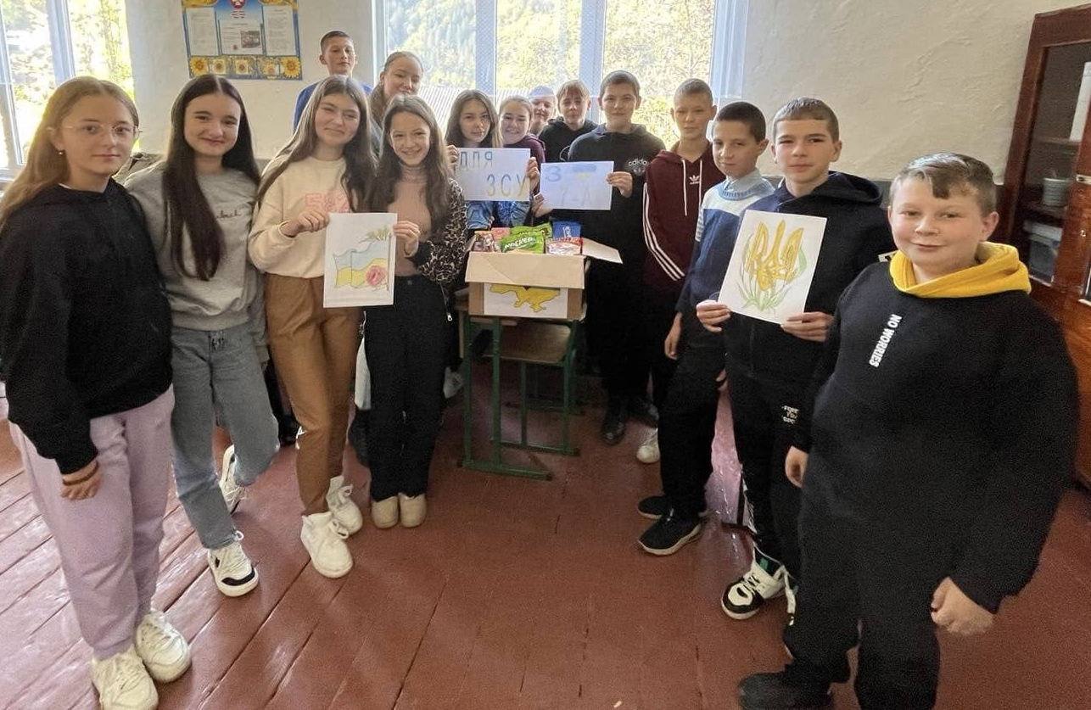
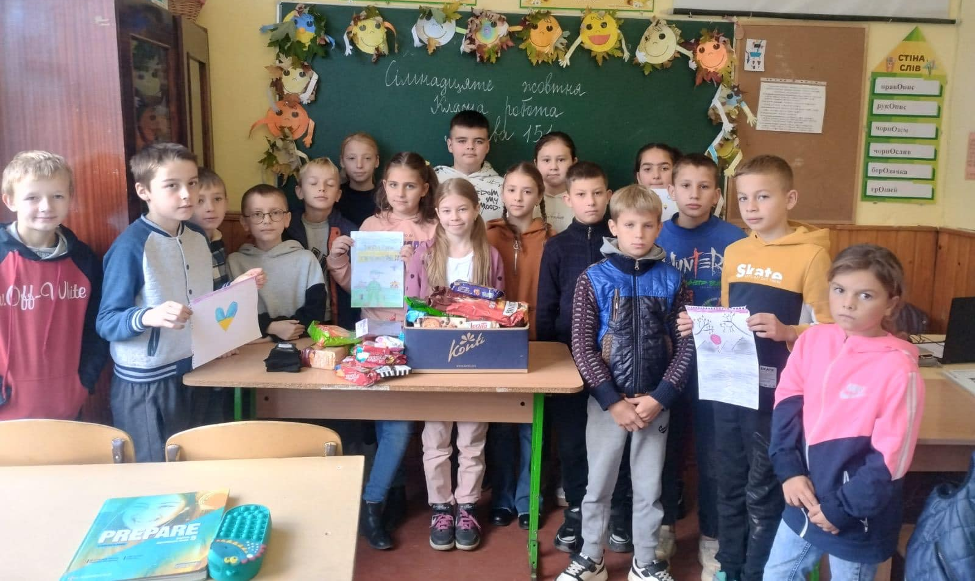
Осіння ярмарка на підтримку ЗСУ
Адміністрація, педагоги та
учні закладу

Slide 16
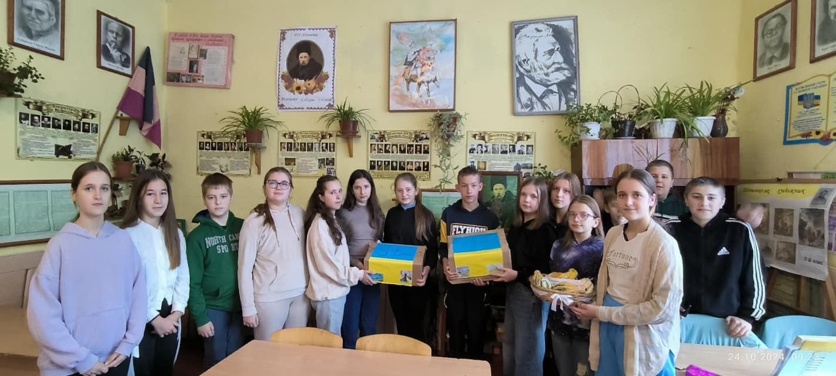
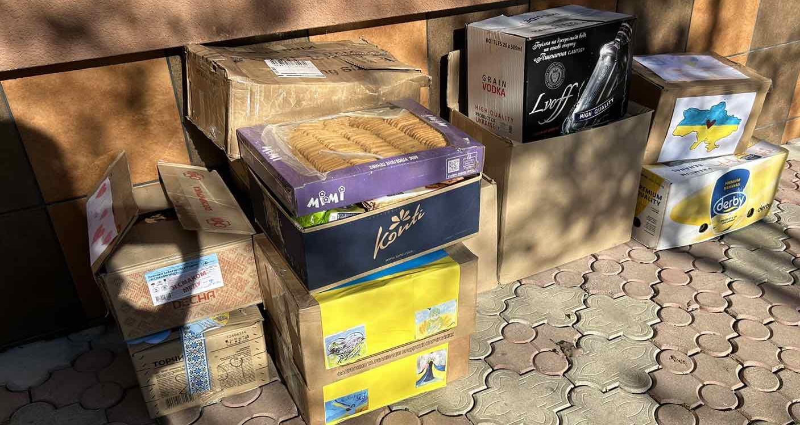
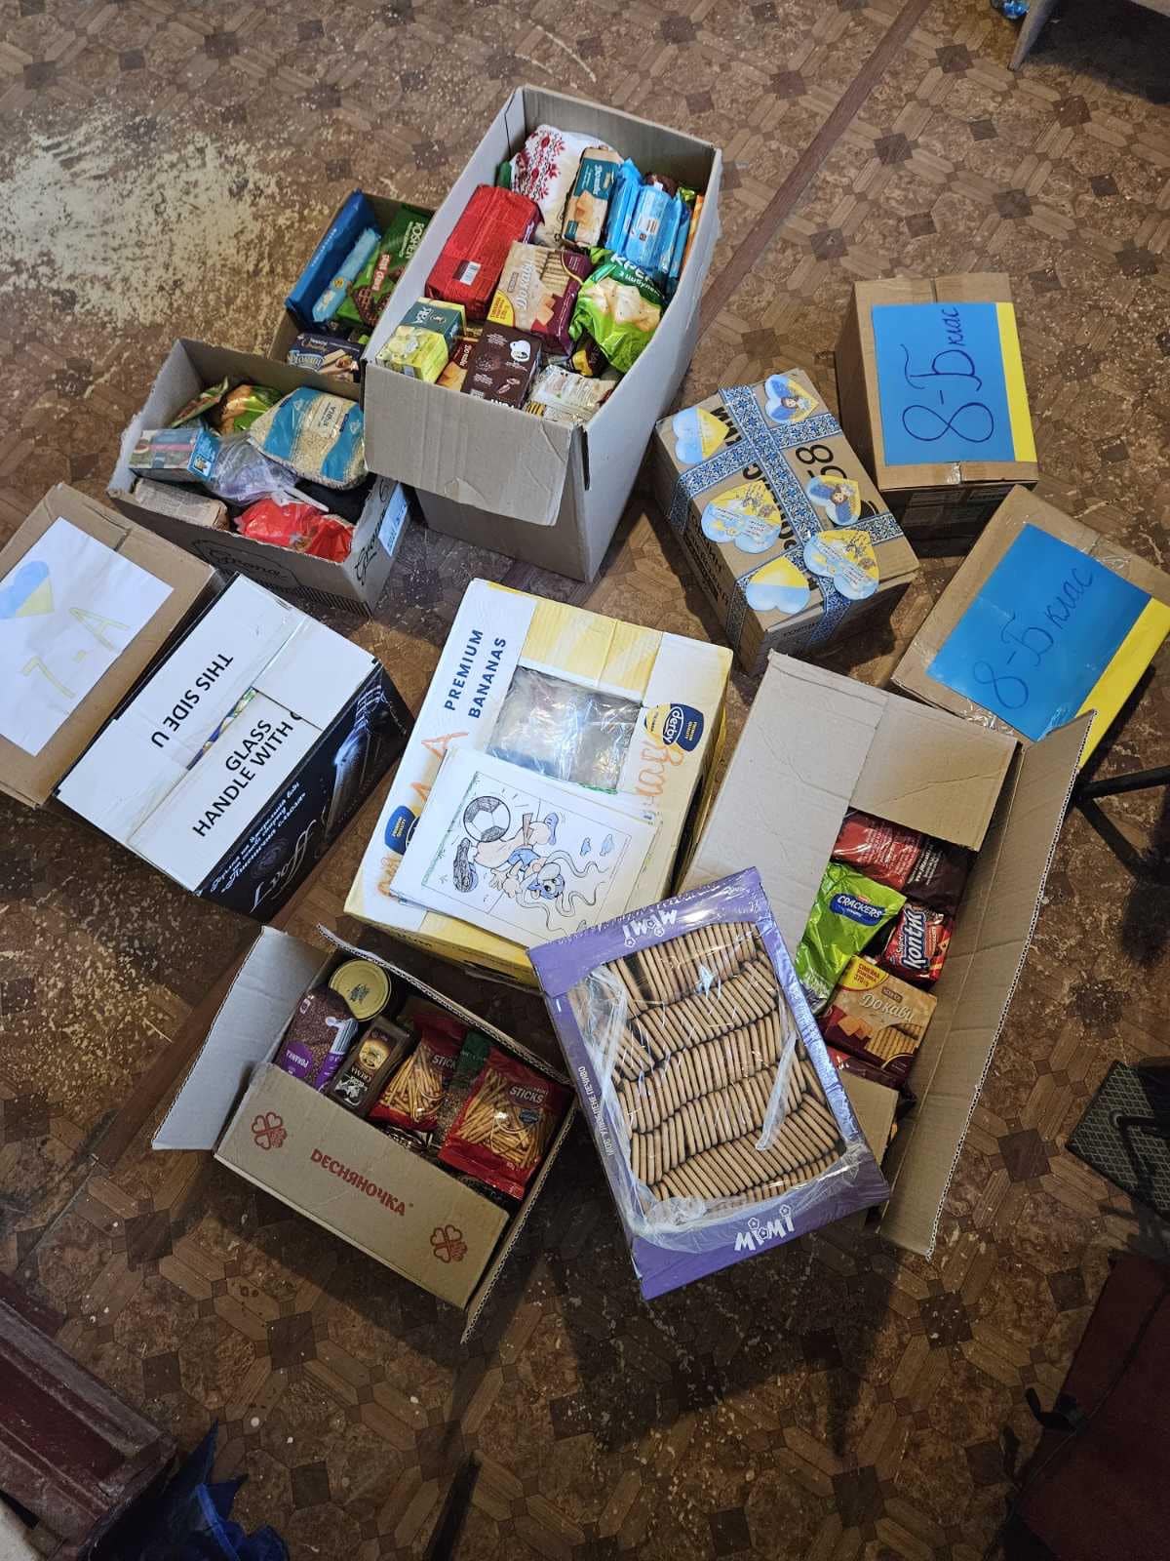
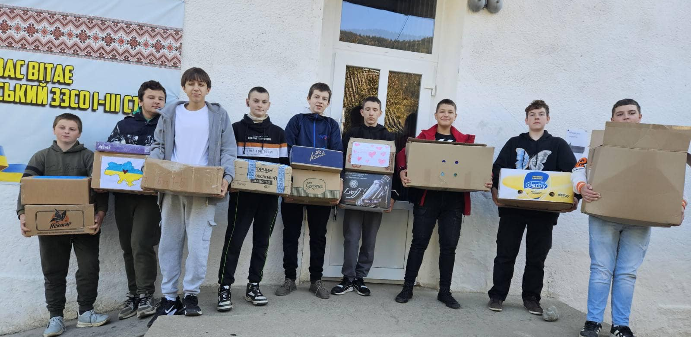
Осіння ярмарка на підтримку ЗСУ
Адміністрація ,
педагоги та
учні
закладу

Slide 17
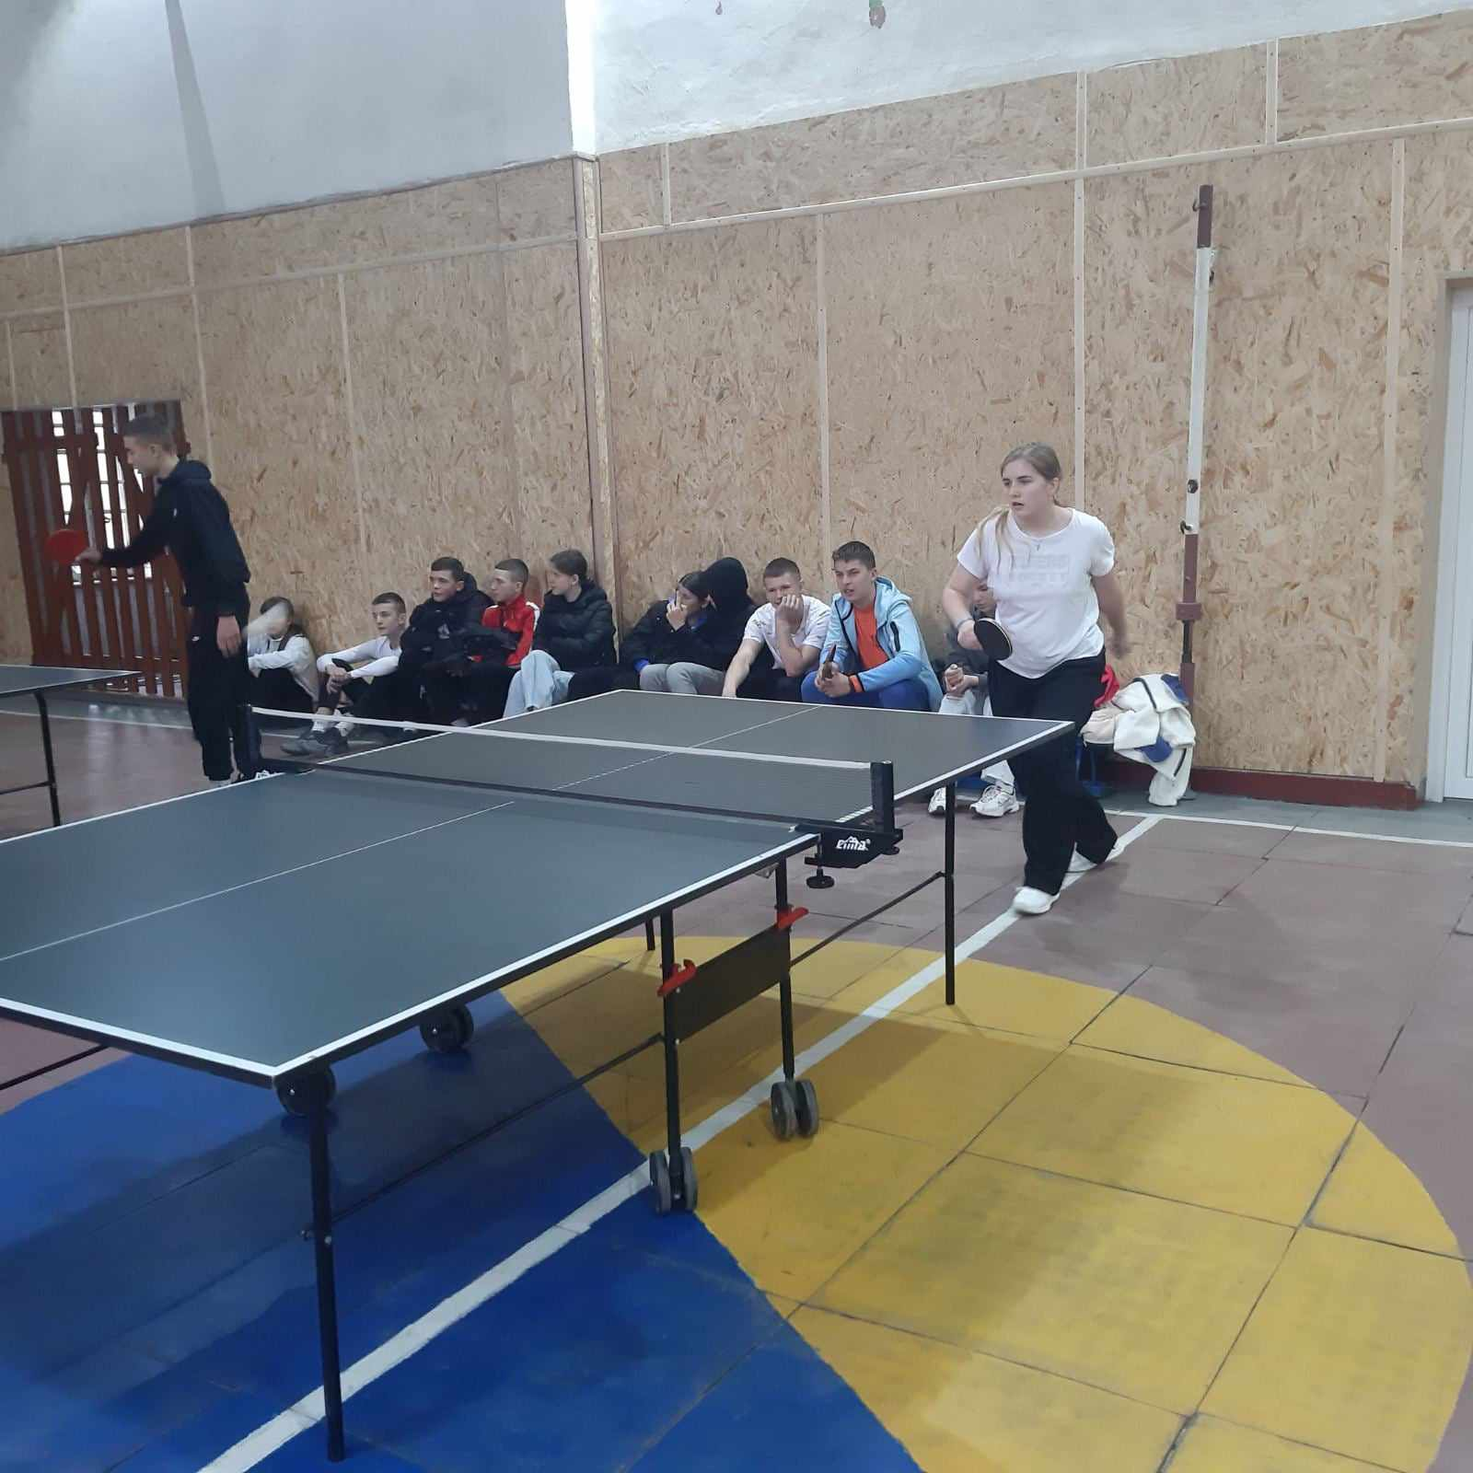
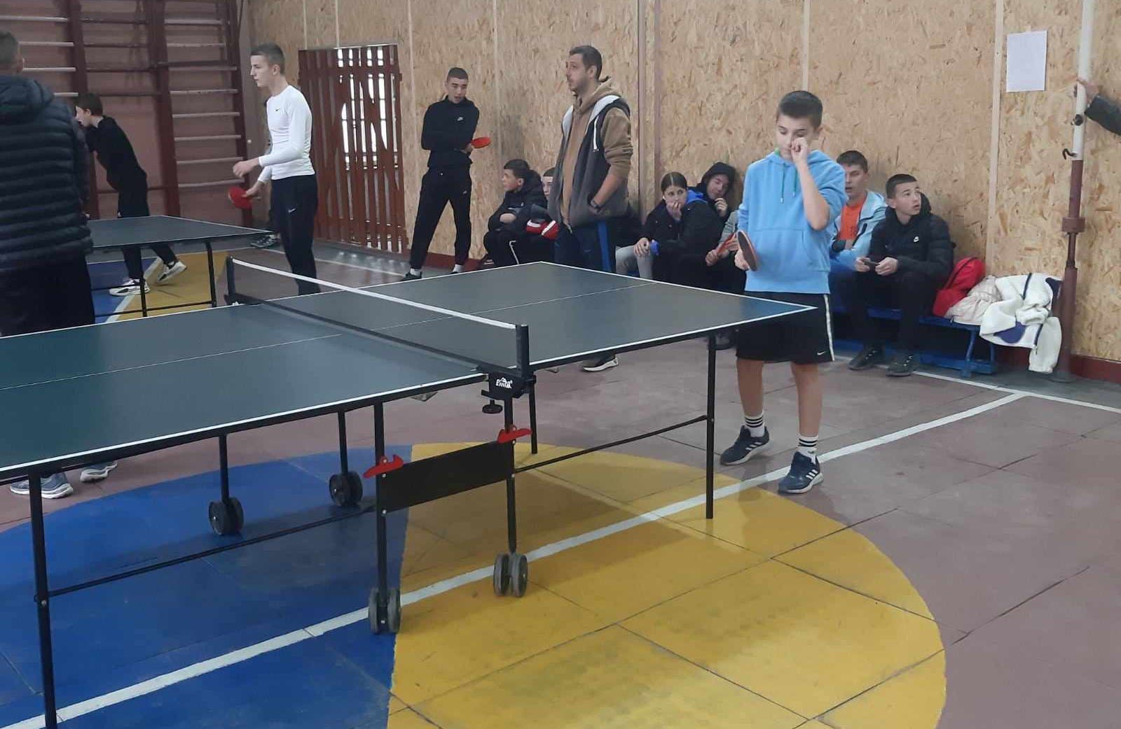
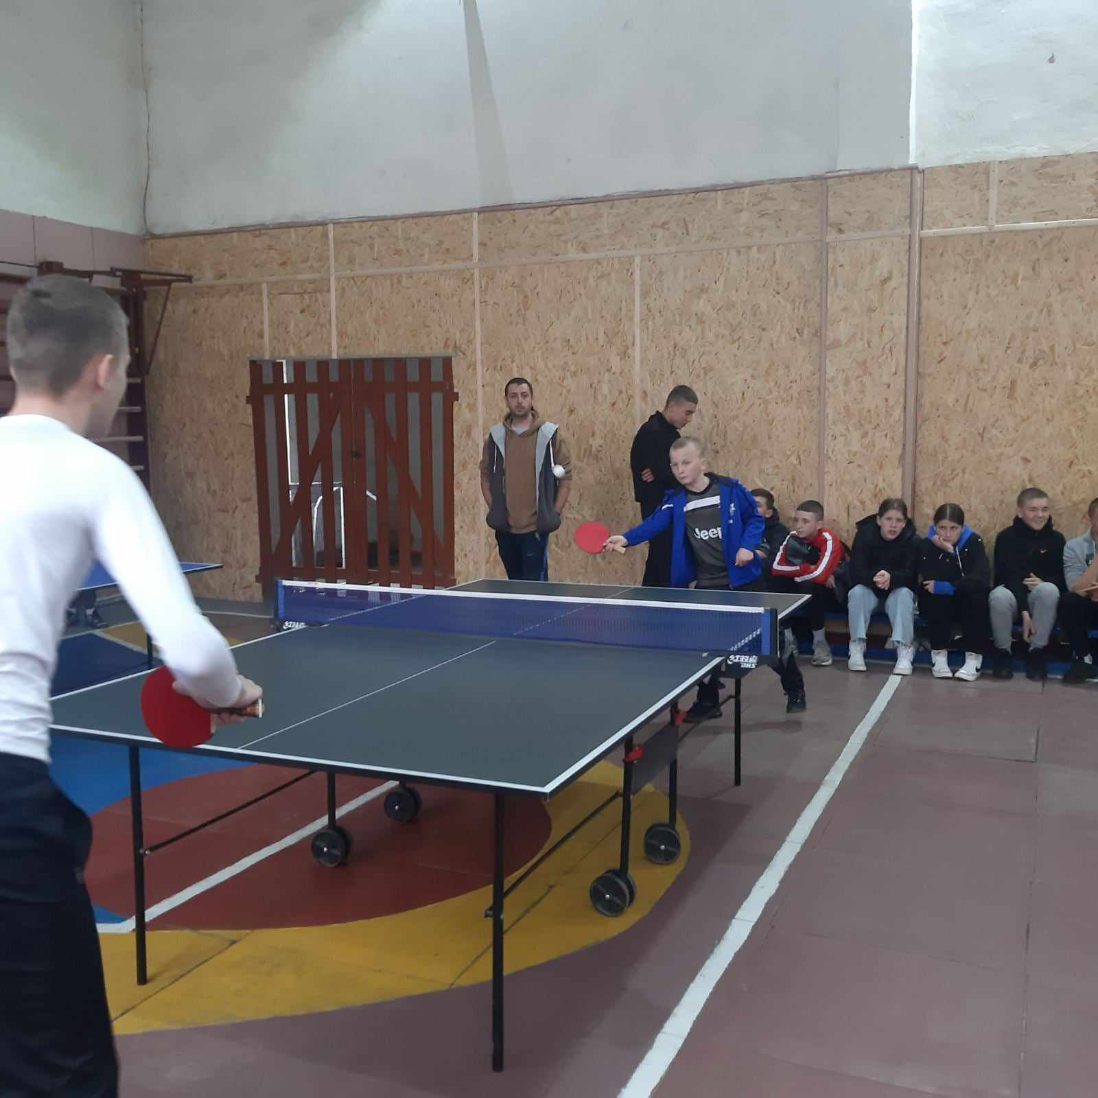
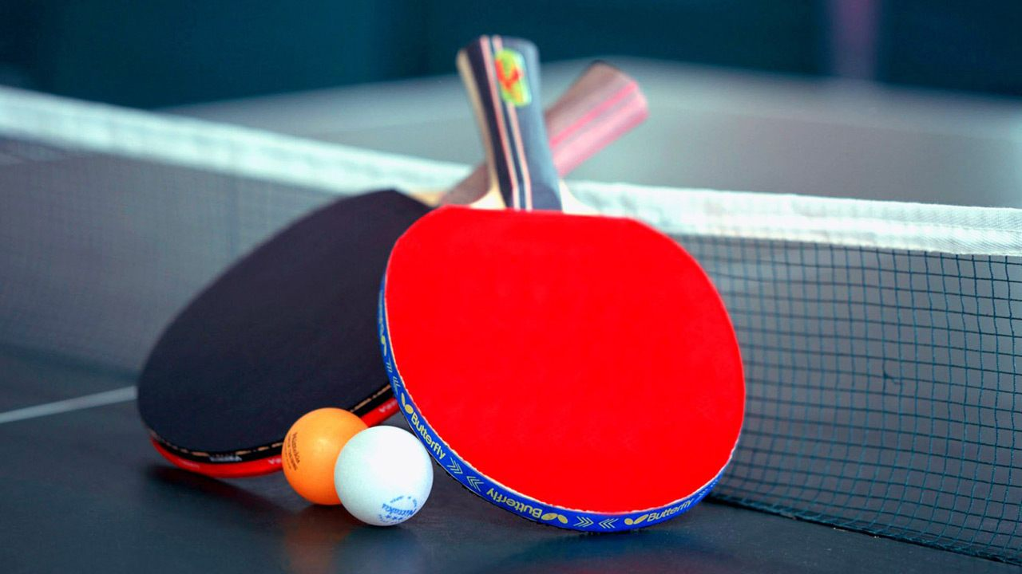
Спартакіада серед учнівської молоді у закладах загальної середньої освіти Рахівської ТГ
Вчителі фізичної культури
Молдавчук М.М. та Баранюк І.В.

Slide 18
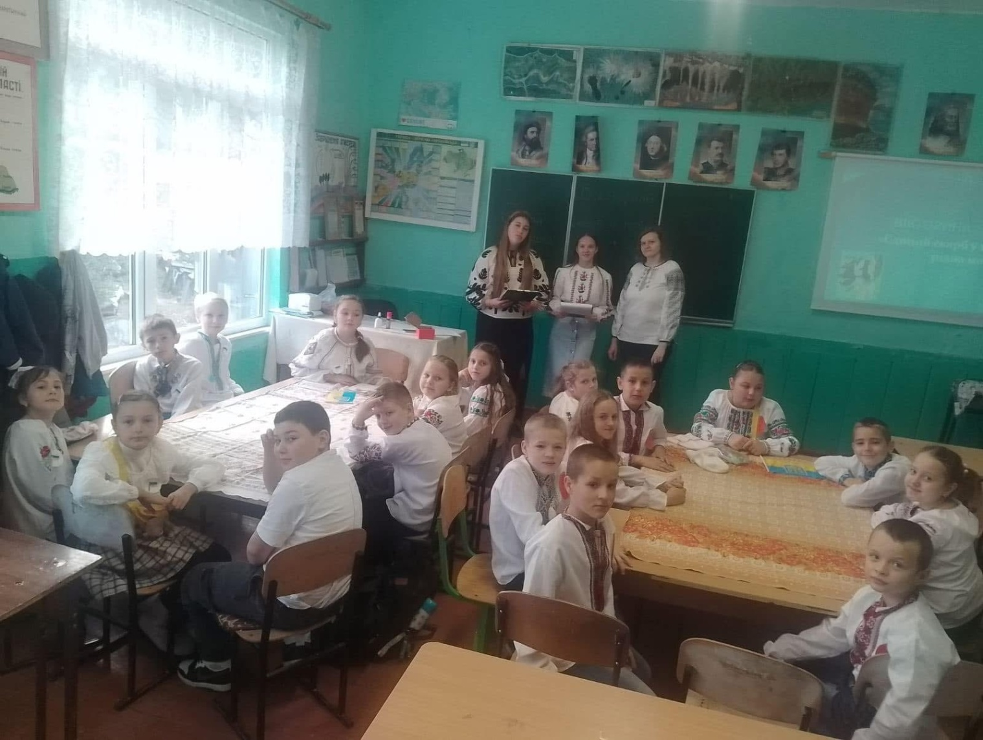
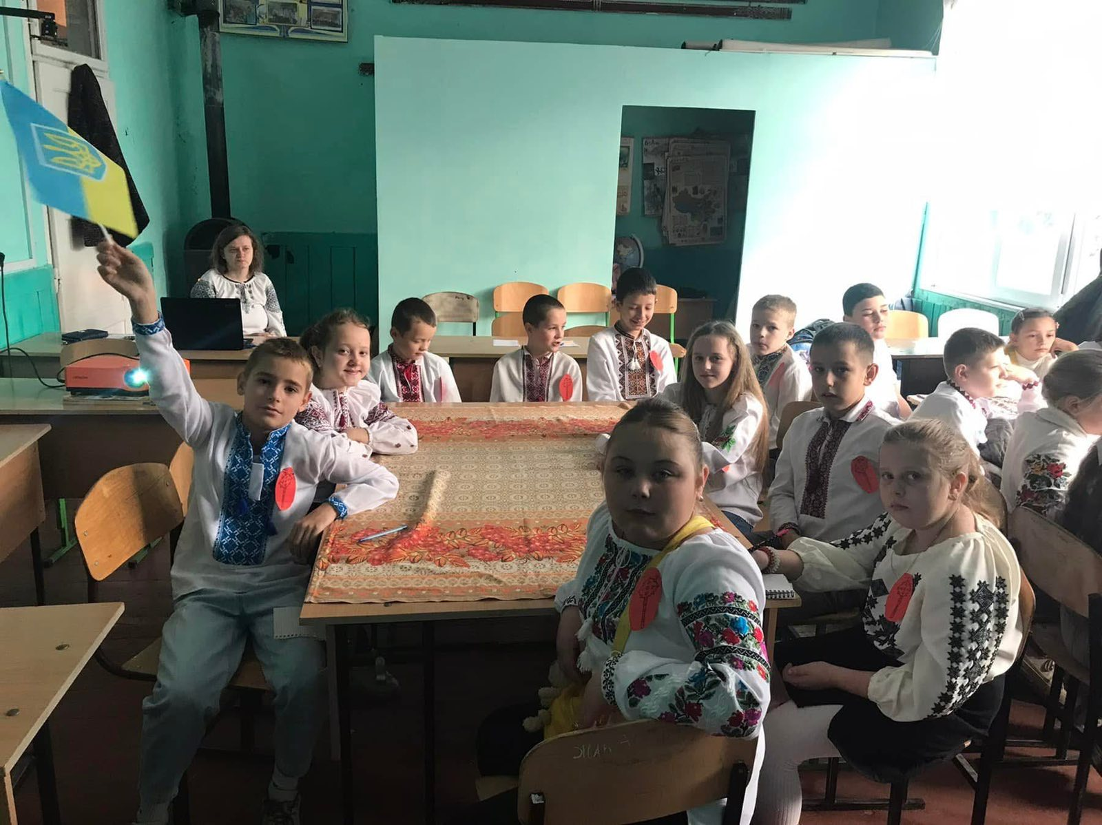
Вікторина «Єдиний скарб у тебе – рідна мова»
Класний керівник Сидора В.Д.
з учнями 5-А класу

Slide 19
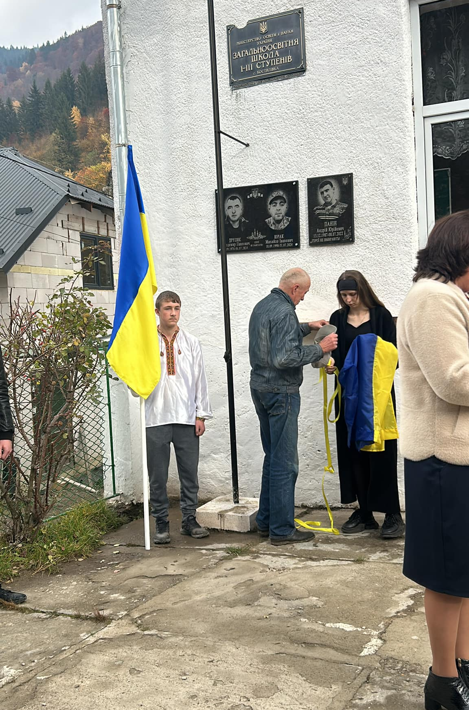
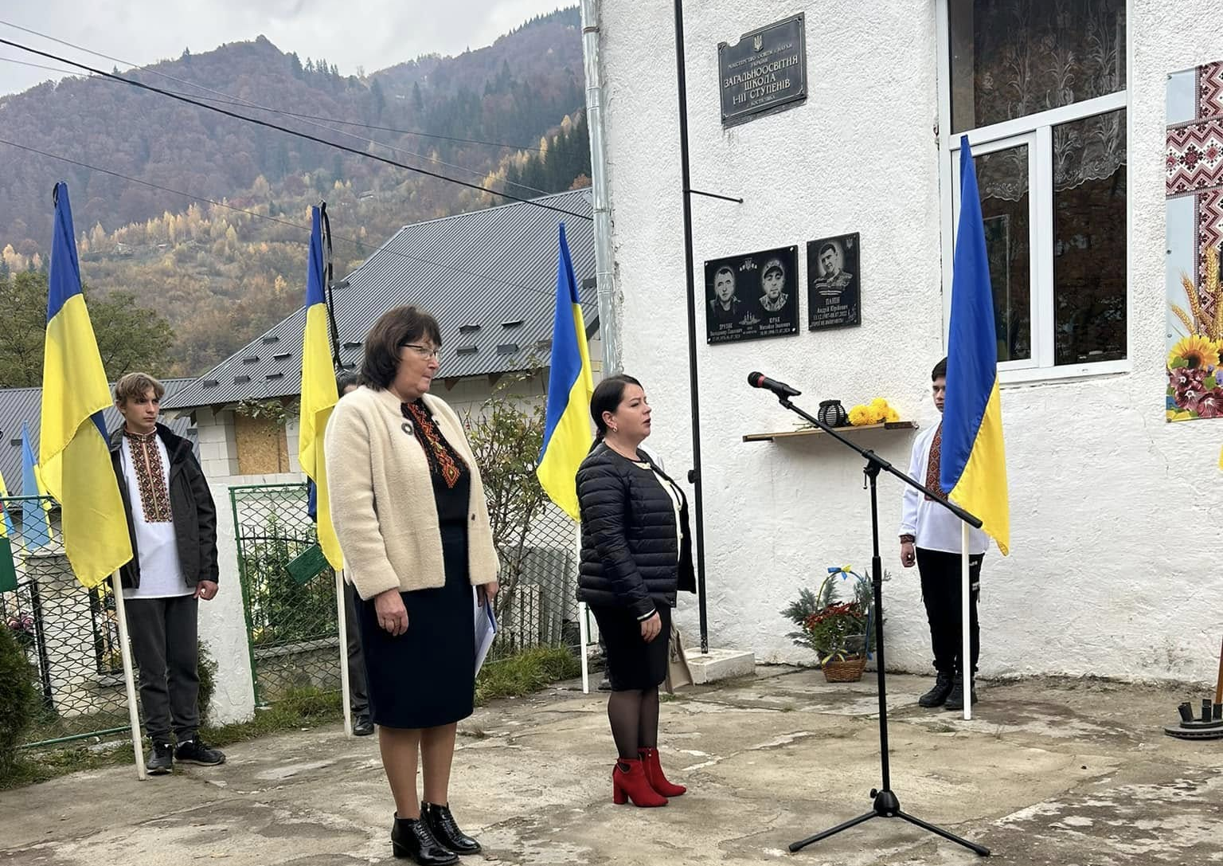
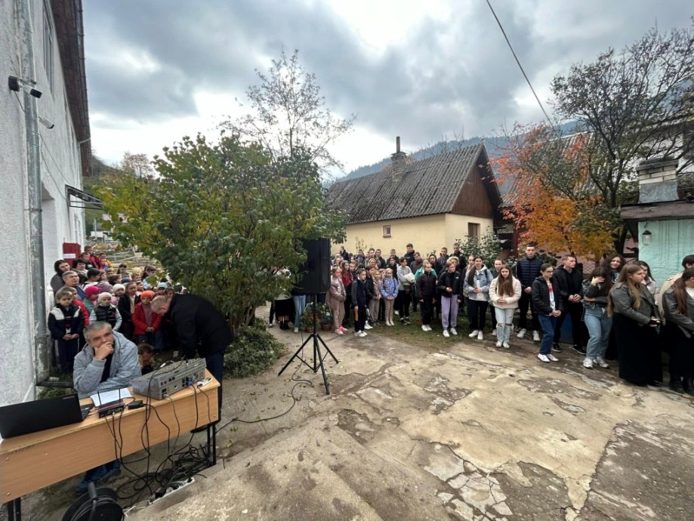
Відкриття та осв’ячення меморіальних дощок -
Михайлу Юраку та Володимиру Друляку
Адміністрація
закладу

Slide 20
Суботник 2024
Педагогічний
колектив

Slide 21
1000 днів болю…
1000 днів віри, надії, сподівань…
Адміністрація
закладу

Slide 22
1000 днів болю…
1000 днів віри, надії, сподівань…
Класні керівники
1-11 класів

Slide 23
День гідності і свободи
Педагогічні працівники

Slide 24
День гідності і свободи
Педагогічні працівники

Slide 25
Відкриті виховні години приурочені жертвам Голодомору
Класний керівник 8-А класу Біроваш І.П.
Класний керівник 9-Б класу Гомонай І.І.
Класний керівник 5-А класу Сидора В.Д.

Slide 26
Змагання з шахів
Вчителі фізичної культури
Молдавчук М.М. та Баранюк І.В.

Slide 27
Інтелектуальна гра «Рахівські знавці»
1 етап – 3 місце
Педагог – організатор
Друляк Н.М.

Slide 28
Подарунки від Святого Миколая
Адміністрація закладу щиро вдячна благодійникам!

Slide 29
Акція «16 днів проти насильства»
Соціальний педагог
Даниш В.Ю.
5-А клас

Slide 30
Година спілкування «Чи знають діти свої права та обов’язки»
Соціальний педагог
Даниш В.Ю.
5-Б клас

Slide 31
Виховна година «Міжнародний день чаю»
Класний керівник Ільчук М.В. з учнями 7 – А класу

Slide 32
Виготовлення іменних подарунків для воїнів ЗСУ
Класний керівник Ільчук М.В. з учнями 7 – А класу

Slide 33
Новорічно-різдвяні виховні заходи
Класоводи
1 – 4 класів

Slide 34
Новорічно-різдвяні виховні заходи
Класоводи
5 – 6 класів

Slide 35
Новорічно-різдвяні виховні заходи
Класоводи
7 – 8 класів

Slide 36
Новорічно-різдвяні виховні заходи
Класоводи
9 – 10, 11 класів

Slide 37
Обласний челендж колядок
Педагогічний колектив

Slide 38
Протидія втягування молоді у протиправну діяльність
Класний керівник Сидора В.Д.
з учнями 5-А класу

Slide 39
Протидія втягування молоді у протиправну діяльність
Класний керівник Біроваш І.П
з учнями 8-А класу

Slide 40
Виховна година «Ми діти твої ,Україно!»
Класний керівник
Сидора В.Д.
з учнями 5 – А класу

Slide 41
Виховний захід
«Птахи приносять на крилах весну»
Класний керівник
Даниш М.П.
з учнями 10 - Б класу

Slide 42
Благоустрій, 2025
Педагогічні працівники

Slide 43
Інтелектуальна гра «Рахівські знавці»
Команда
Едельвейс
1 місце

Slide 44
Інформаційно-профілактична бесіда
«Червоні двері, жовті двері»
Соціальний педагог
Даниш В.Ю.

Slide 45
Виставка великодніх писанок
Класоводи, класні керівники 1-11 класів

Slide 46
Позакласний захід приурочений
трагедії на ЧАЕС
Класний керівник
Сутормін Л.І.
з учнями 6 - Б класу

Slide 47
Виставка – конкурс «Великоднє диво»
І місце - у номінації "Зернівка»
ІІ місце - у номінації "Великодня композиція".

Slide 48
Початковий етап Всеукраїнської дитячо-юнацької військово-патріотичної гри "Сокіл" ("Джура")
Керівник гуртка військово-патріотичного напряму Баранюк І.В. Заступник директора з виховної роботи Міськова Н.І.

Slide 49
День пам’яті, примирення, перемоги….
Адміністрація, педагоги, шкільний бібліотекар та учні закладу

Slide 50
Міжнародний день протидії булінгу
Соціальний педагог
Даниш В.Ю.

Slide 51
Міжнародний день протидії булінгу
Класні керівники 5-11 класів

Slide 52
Позакласний захід «Save our planet»
Вчитель англійської мови Молдавчук О.Ю. з учнями 7-Б класу

Slide 53
Реалії російсько – української війни
Класні керівники 5-11 класів

Slide 54
День Європи
Вчитель географії Веклюк Г. Я. з учнями
10-А класу

Slide 55
Зустріч із захисником Іллею Дем’яном
Зібрана сума для реабілітації – 7041 грн.
Зустріч організовано вчителем фізичної культури Баранюком І.В

Slide 56
Всесвітній день вишиванки 2025
Адміністрація, педагоги та учні закладу

Slide 57
Всесвітній день вишиванки 2025
Адміністрація, педагоги та учні закладу

Slide 58
Всесвітній день вишиванки 2025
Адміністрація, педагоги та учні закладу

Slide 59
Відкрита виховна година «День вишиванки»
Класний керівник Гомонай І.І. з учнями
9-Б класу

Slide 60
I етап Всеукраїнської дитячо-юнацької військово-патріотичної гри "Сокіл" ("Джура")
Керівник гуртка військово-патріотичного напряму Баранюк І.В. Заступник директора з виховної роботи Міськова Н.І.

Slide 61
Співпраця закладу з представниками правоохоронних органів
Адміністрація закладу

Slide 62
День Героя України
Адміністрація, педагоги та учні закладу

Slide 63
Прощавай Букварику
Класовод Шемота І.І. з учнями
1-Б класу

Slide 64
Прощавай Букварику
Класовод Манілець М.М. з учнями
1-А класу

Slide 65
Стиль 90-х років….
Вчителі, учні закладу

Slide 66
Останній дзвінок 2025
Адміністрація закладу

Slide 67
Останній дзвінок 2025
Адміністрація закладу

Slide 68
Оздоровлення в пришкільному таборі «Барвінок»

Slide 69
Аналізуючи стан виховної роботи школи варто сказати, що пріоритетними на сучасному етапі є:
- виховання патріотизму, громадянських якостей особистості;
- збереження морального, фізичного та психічного здоров’я підростаючого покоління;
- використання сучасних інформаційних технологій в управлінській діяльності та в навчально-виховному процесі закладу;
- розвиток у дітей творчих здібностей, підтримка обдарованих дітей.
Для проведення підсумків різних видів контролю за станом виховної роботи використовуються такі форми: накази, індивідуальні бесіди, винесення відповідних питань на засідання педагогічної ради, методичні об’єднання класних керівників. Виконуючи основні завдання виховання учнів у школі спільно з педагогічним колективом використовуємо різноманітні форми й методи роботи: колективні творчі справи, години спілкування, бесіди, свята, зустрічі, екскурсії, конкурси, акції, виставки, презентації.
Отже, виховна система нашої школи — це комплекс виховних цілей, спільність людей, спосіб життя учнівського колективу, всі аспекти якого підлягають одній меті, забезпечуючи у процесі свого функціонування досягнення заданого результату .

Slide 70
Стратегія нашої роботи - це дитина, яка повинна бути насамперед здоровою, володіти сучасними технічними засобами комунікації, зорієнтованою на професійне самовизначення, уміння робити вибір, знати та поважати закон, знати права свої та чужі.
В організації виховної роботи є певні недоліки: потребує подальшого розвитку робота з батьками по відвідуванню учнями закладу освіти та залученню їх до навчання, робота певних класних керівників має формальний характер, недостатня робота проводиться по вихованню в учнів інтересу до знань, класним керівникам слід покращити роботу з батьками та проведено недостатньо заходів щодо залучення учнів до військово – патріотичної гри «Сокіл» («Джура»).
Проаналізувавши виховну роботу за 2024-2025 навчальний рік, можна визначити коло питань, над якими необхідно працювати у 2025-2026 навчальному році:
1.Впроваджувати нові підходи до виховання патріотизму, громадських якостей особистості згідно концепції нової української школи.
2.Організація волонтерського руху з участю учнів закладу .
3.Пошук нових цікавих форм проведення виховних заходів під час навчання.
4.Впровадження різноманітних виховних проектів в життя школи.
5.Не допускати формального підходу до пропусків учнями як офлайн так і онлайн занять. 6.Забезпечити реалізацію єдиних принципових підходів до виховання культури спілкування та рівня вихованості учнів. 7.Посилити роботу з батьками щодо профілактики правопорушень серед учнівської молоді.

